Slide 1
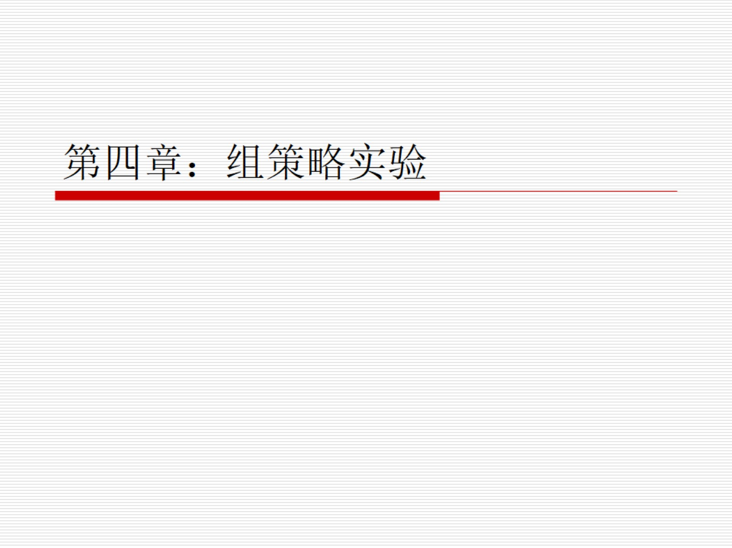
第四章：组策略实验

Slide 2
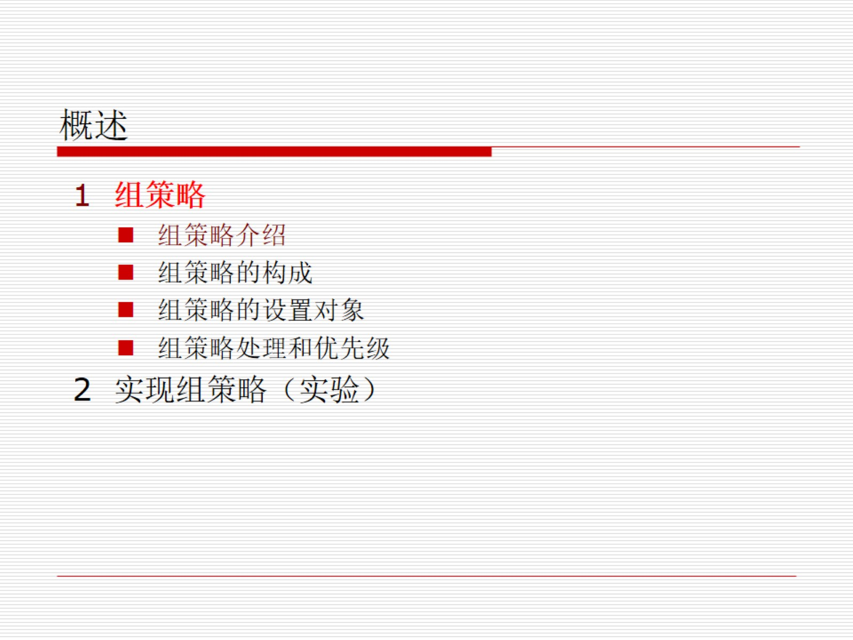
概述

Slide 3
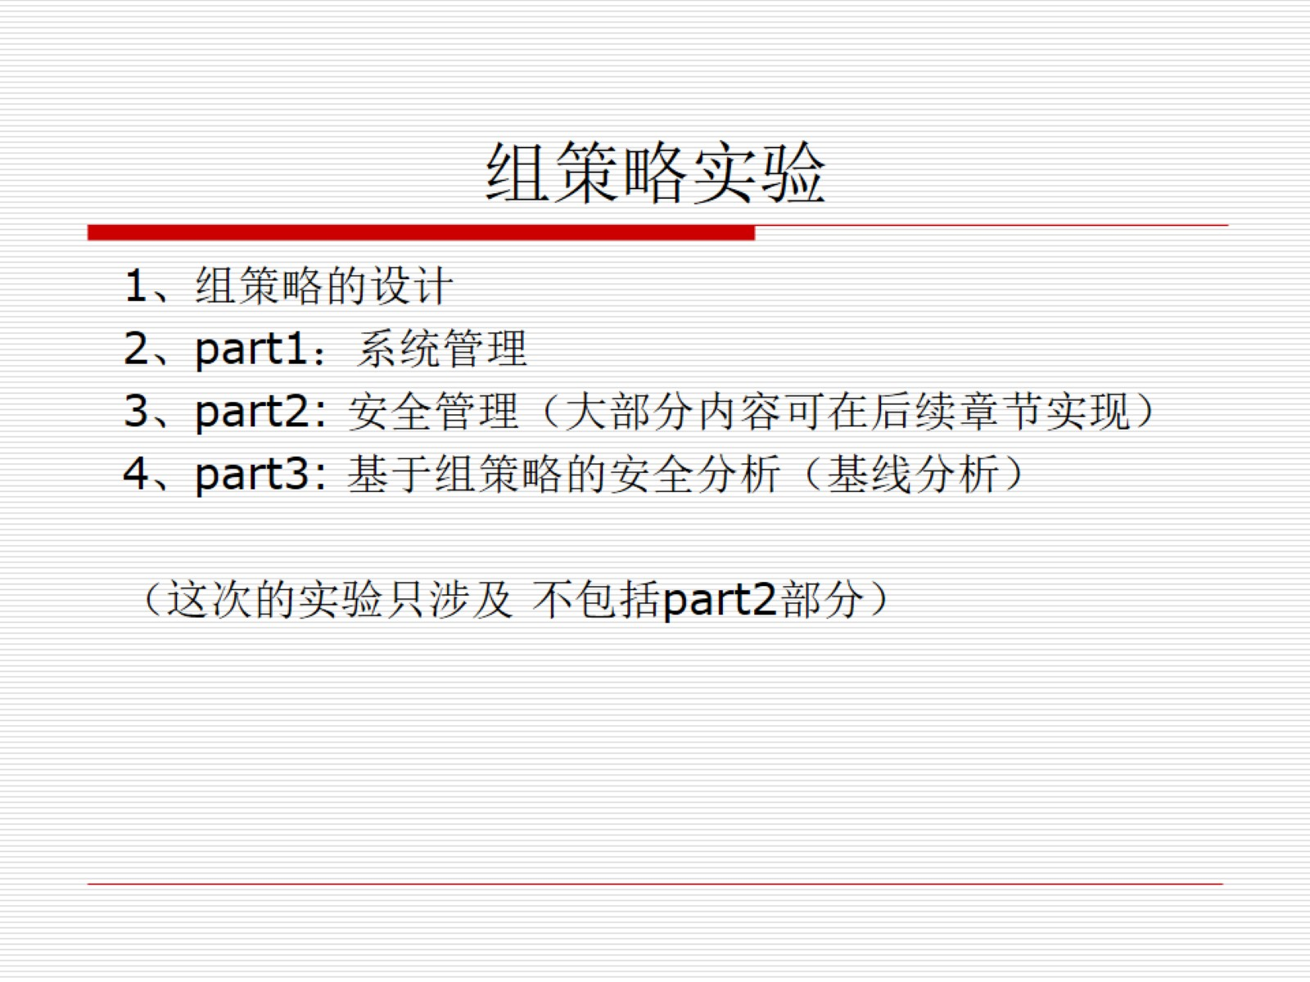
组策略实验

Slide 4
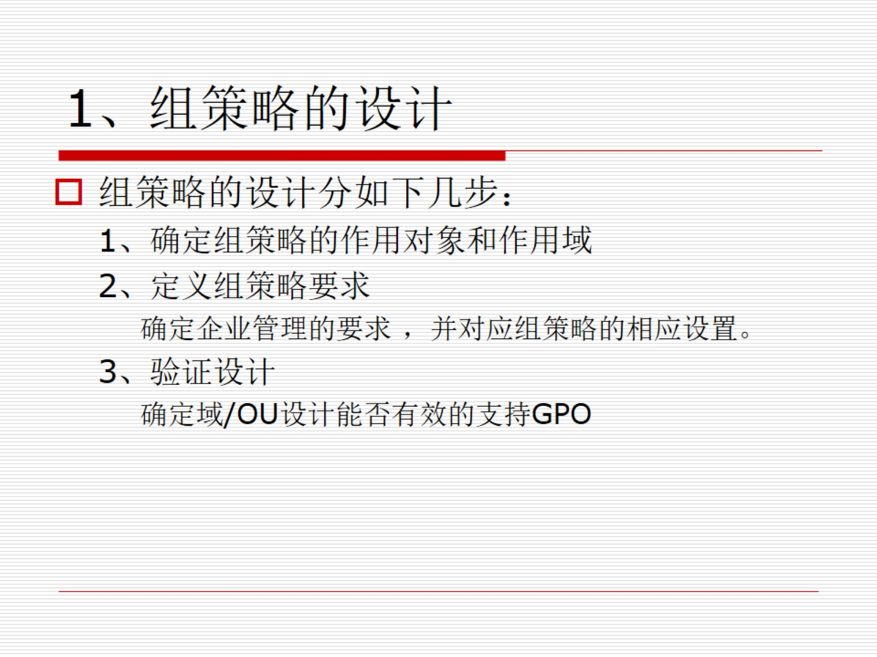
1、组策略的设计

Slide 5
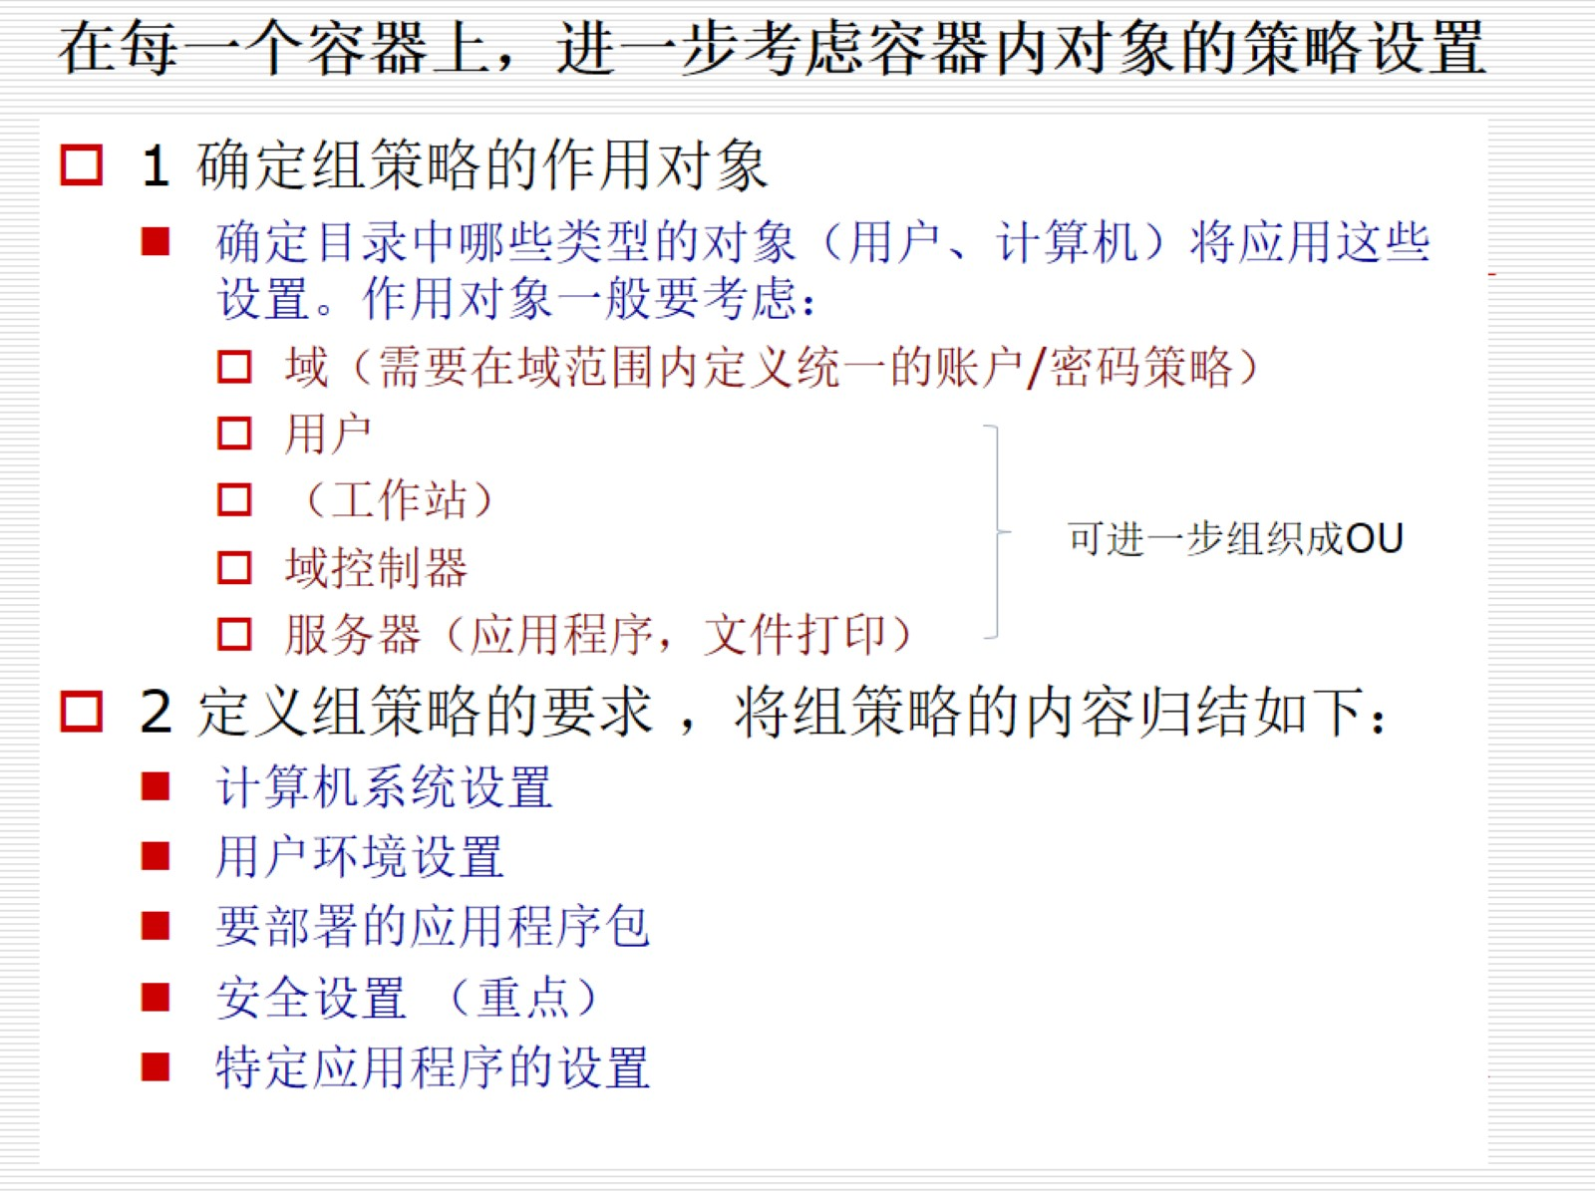

Slide 6
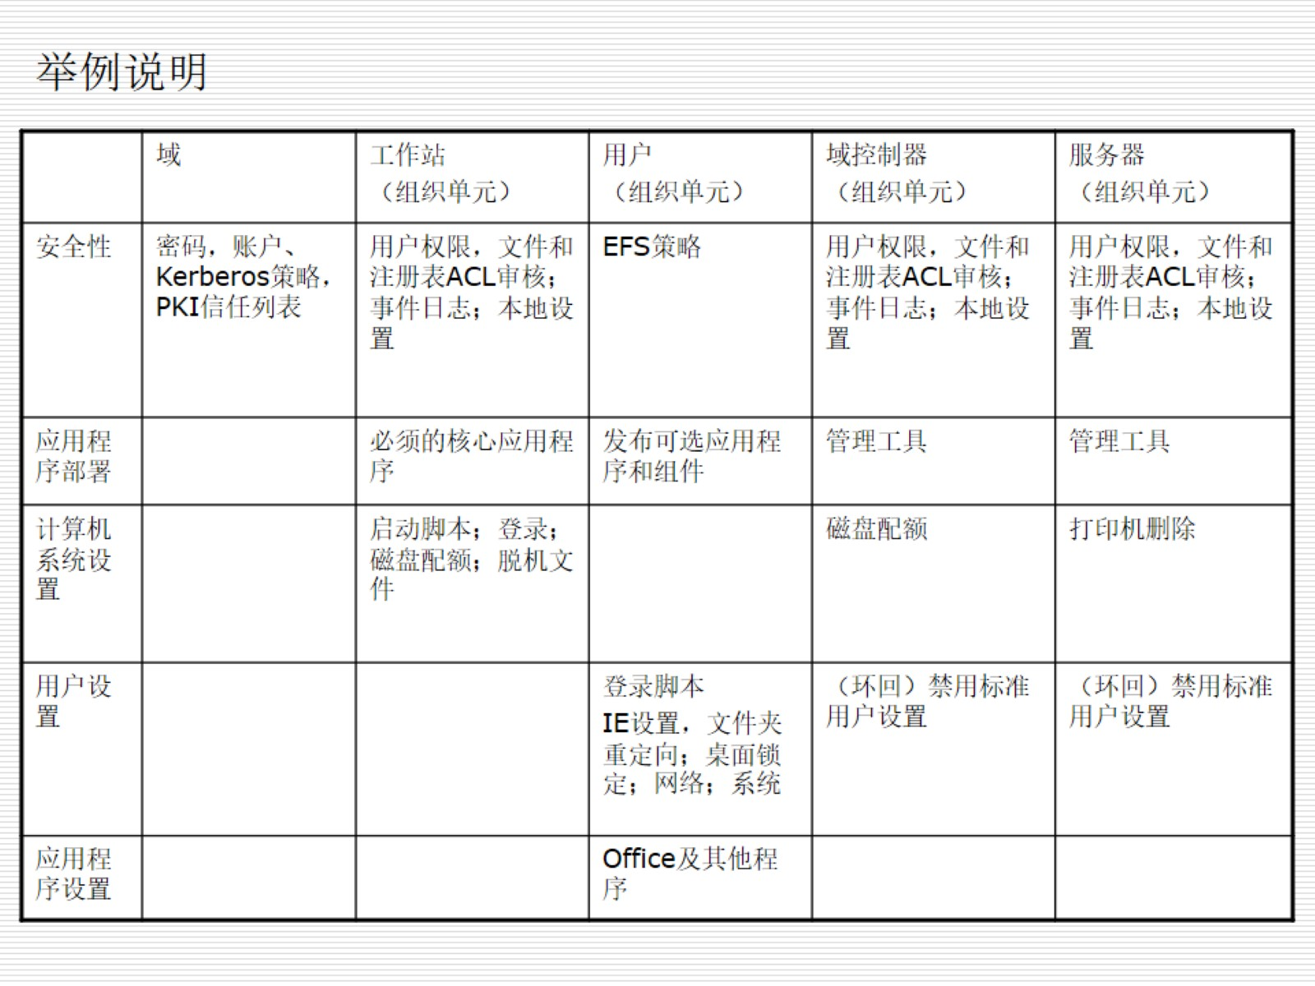
举例说明

Slide 7
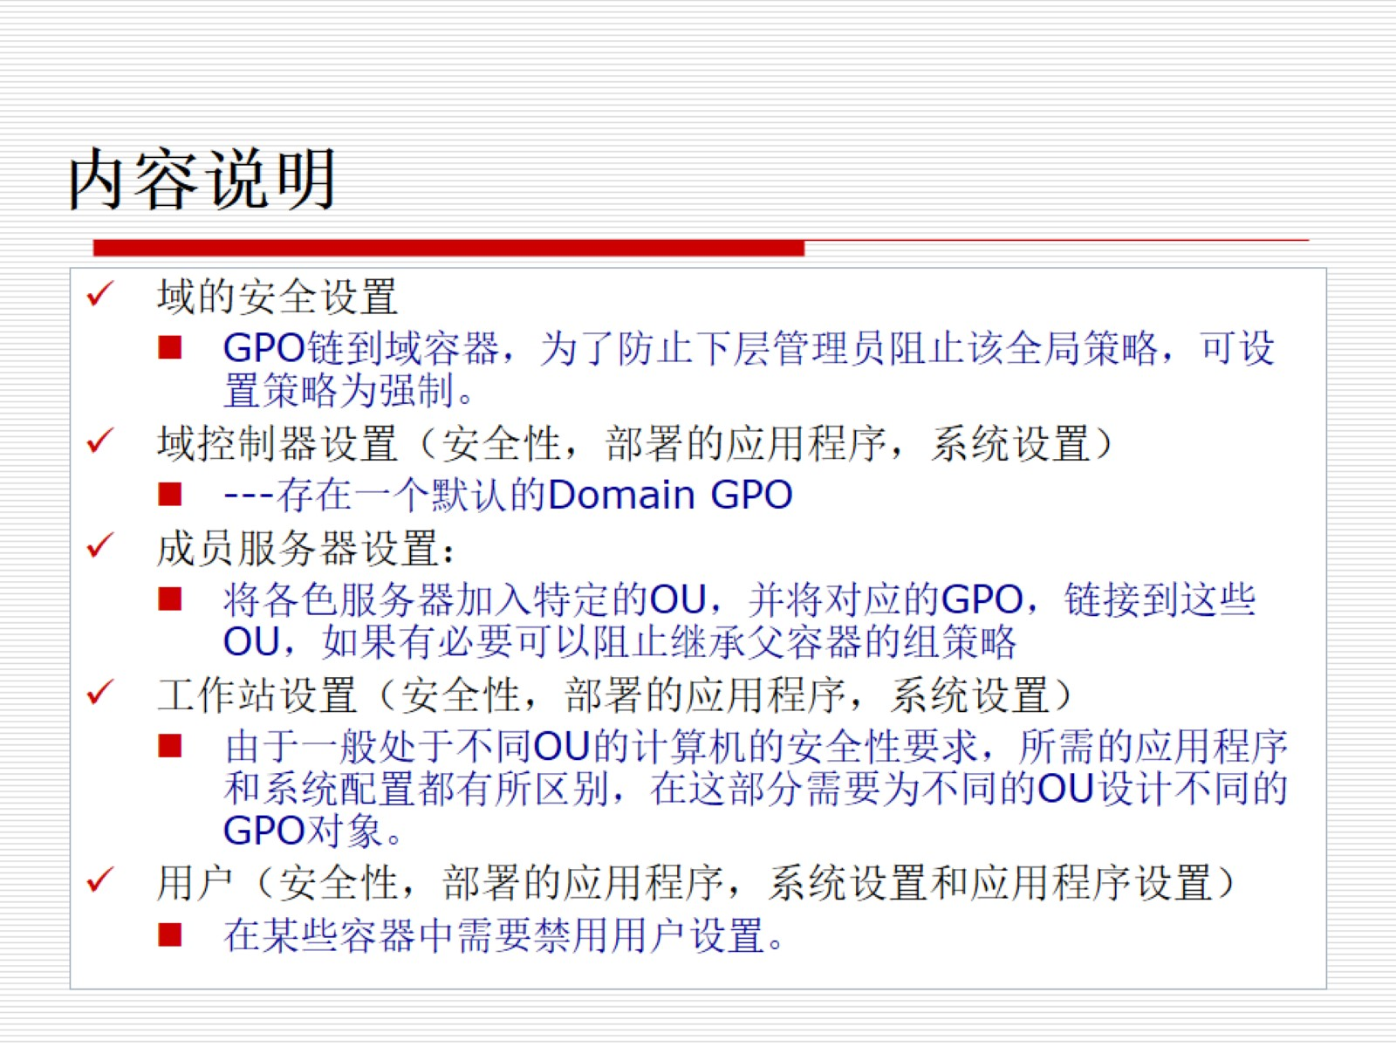

Slide 8
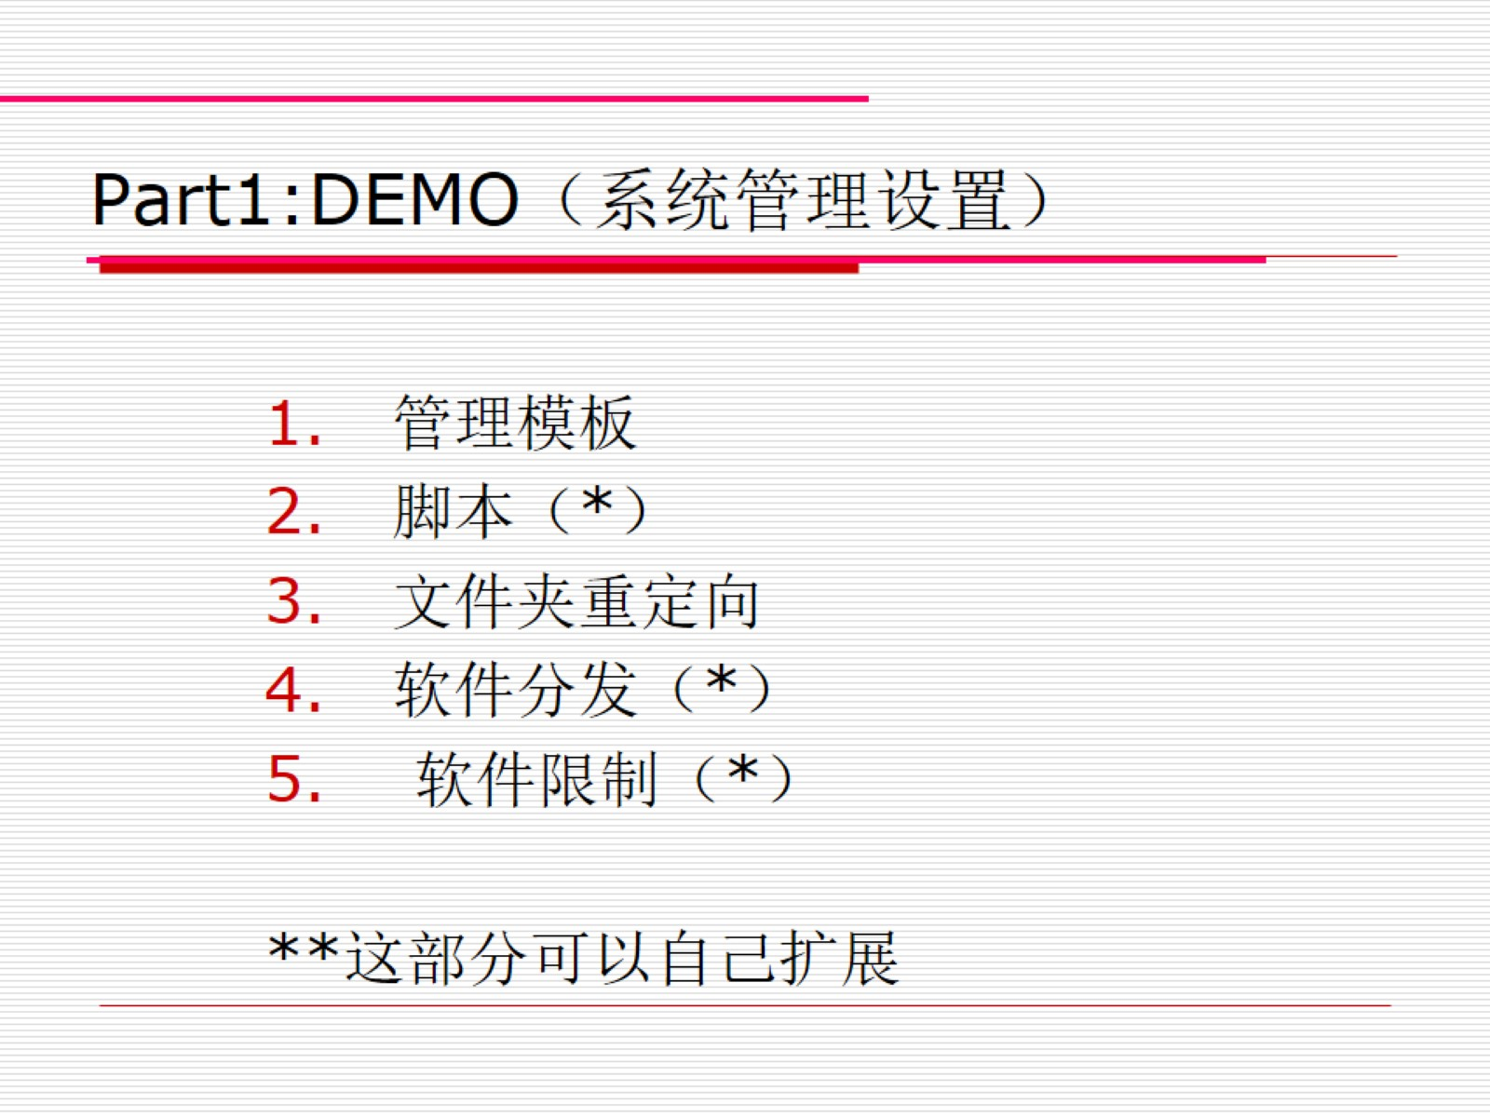
Part1:DEMO（系统管理设置）

Slide 9
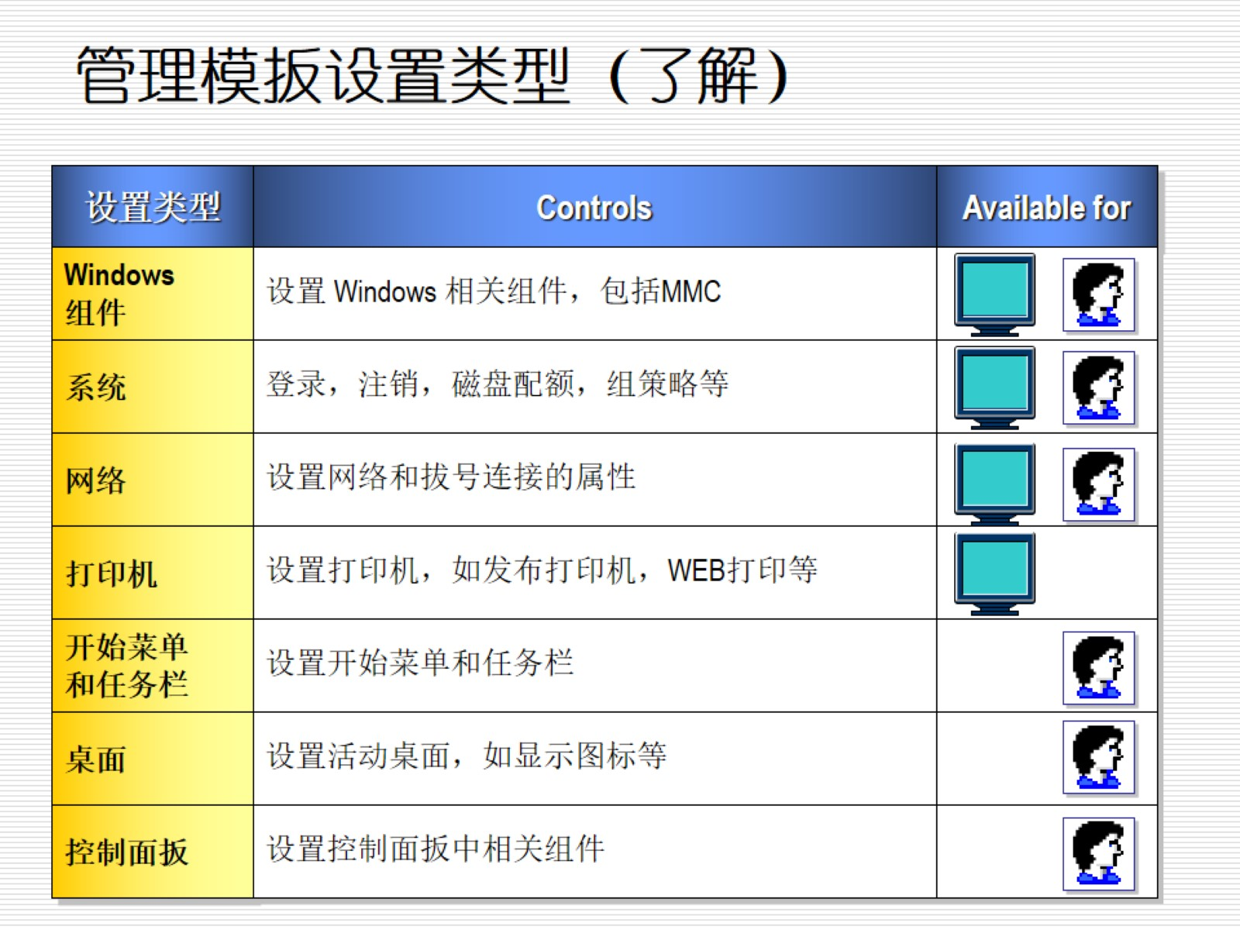

Slide 10
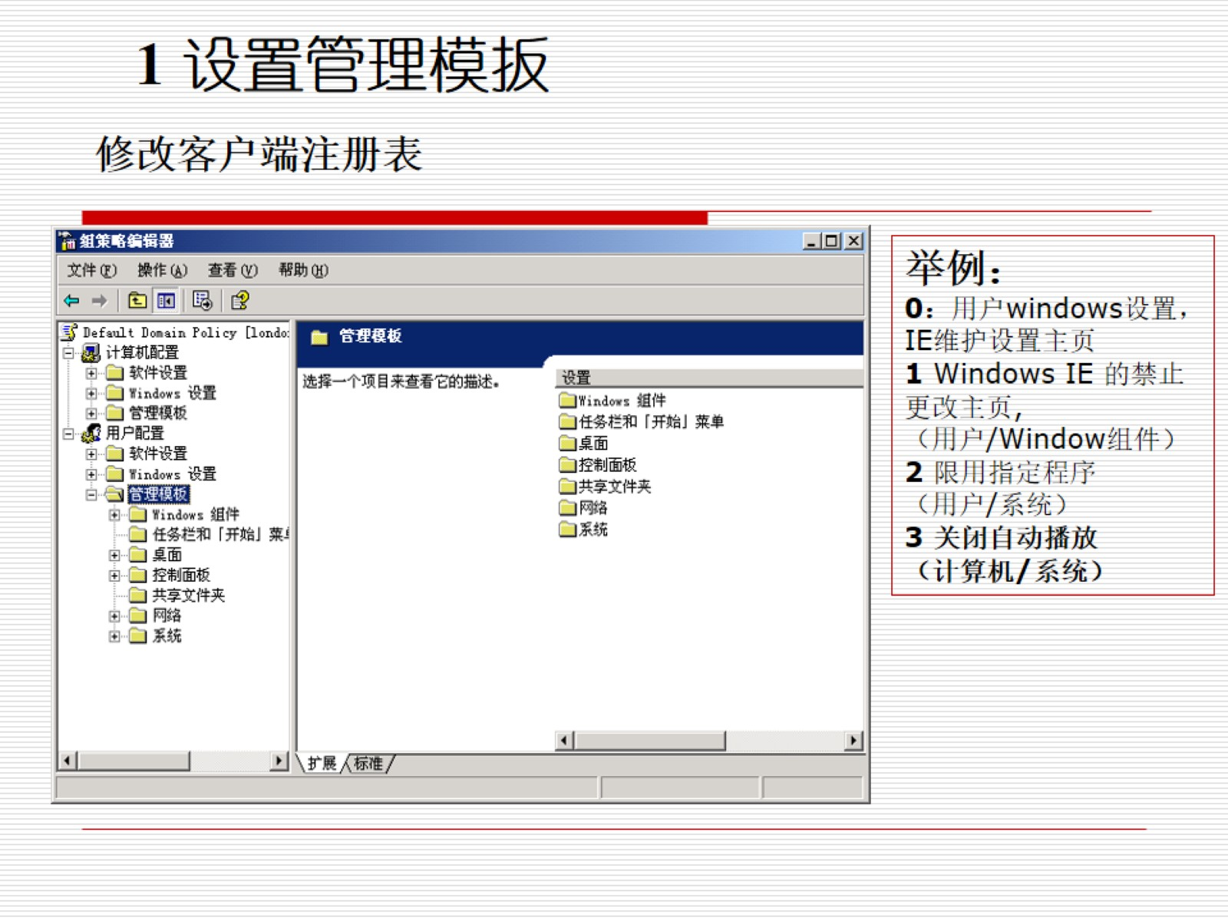

Slide 11
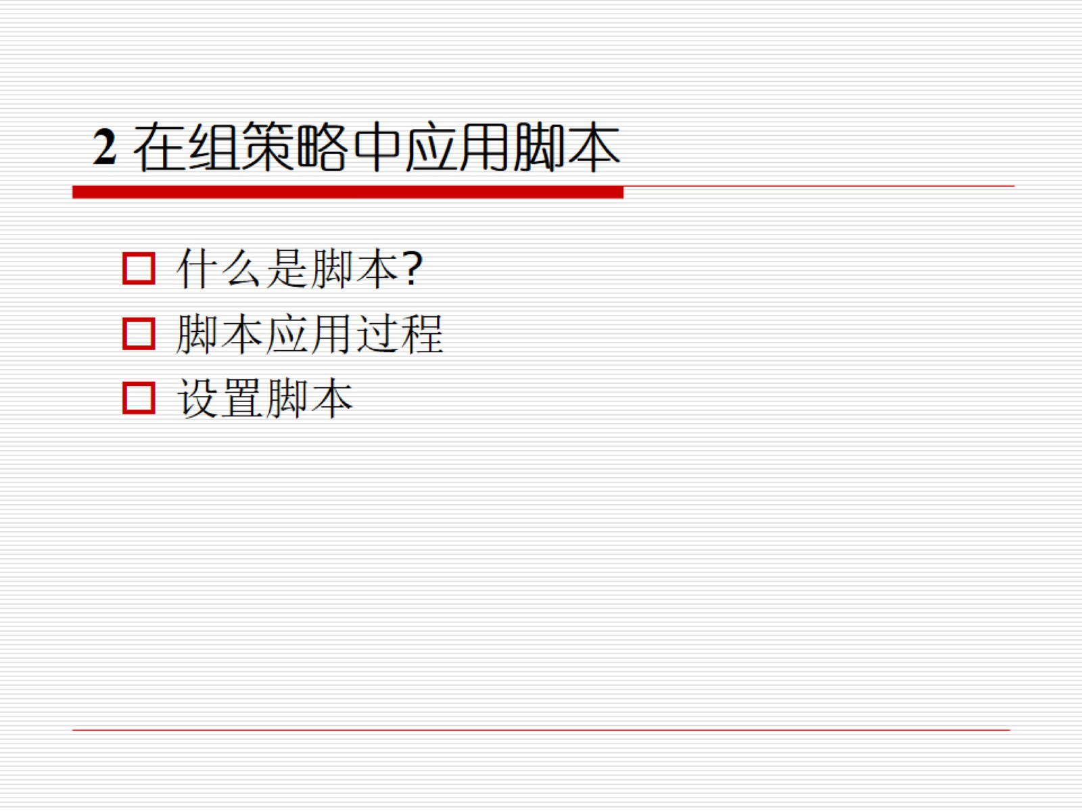

Slide 12
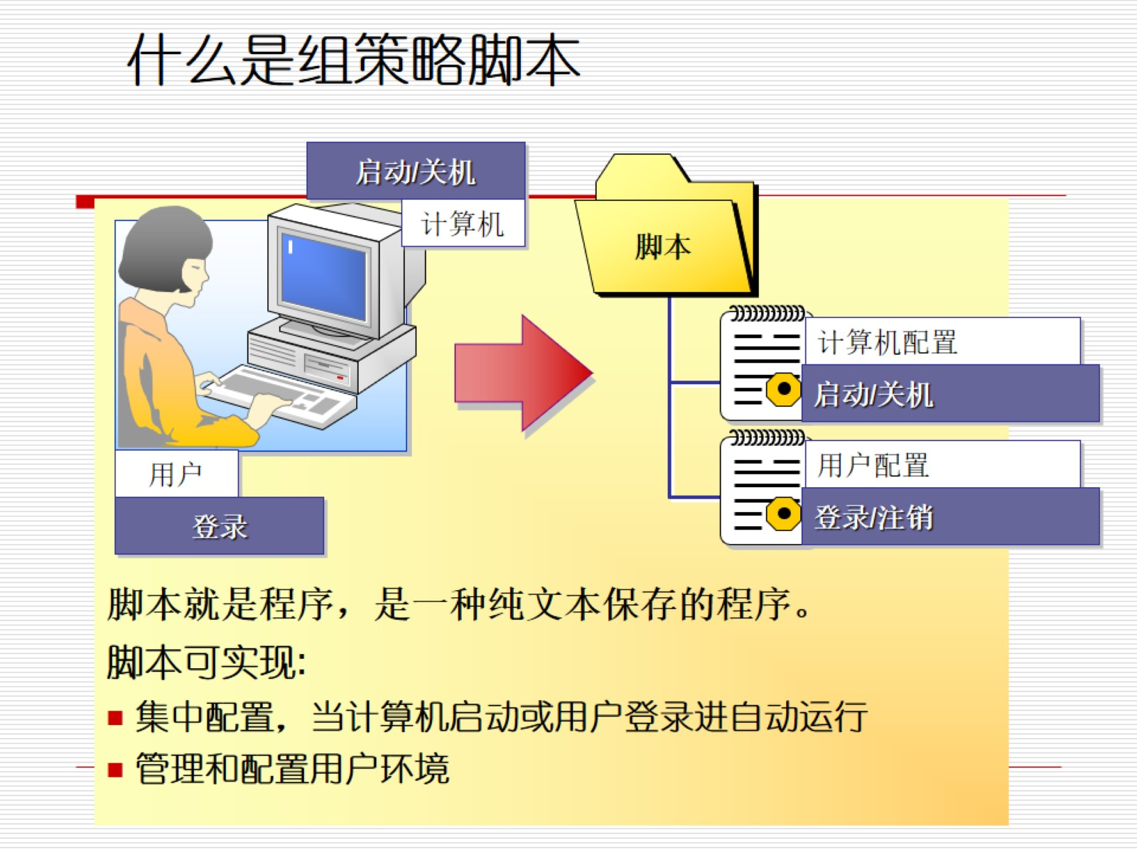

Slide 13
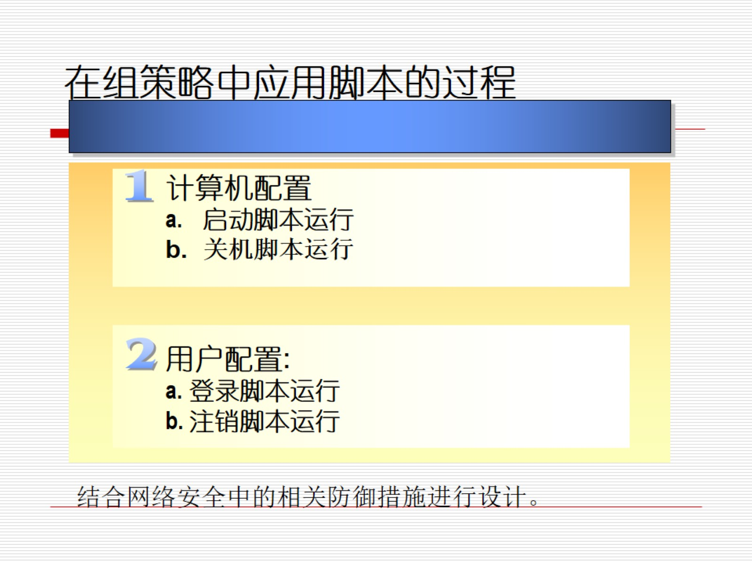

Slide 14
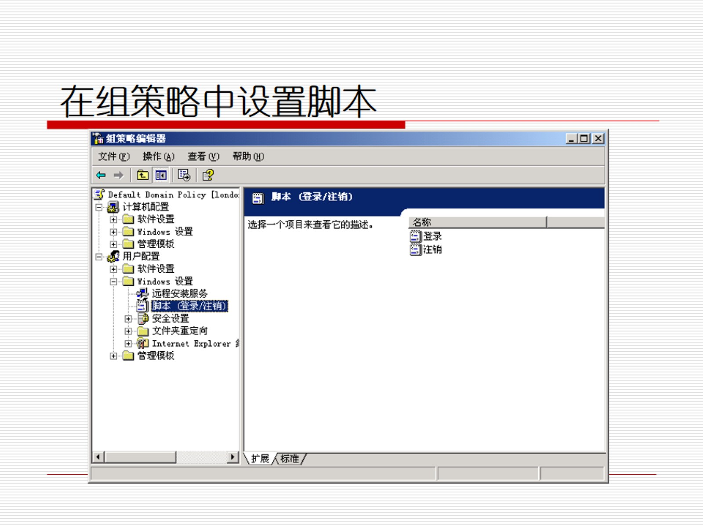

Slide 15
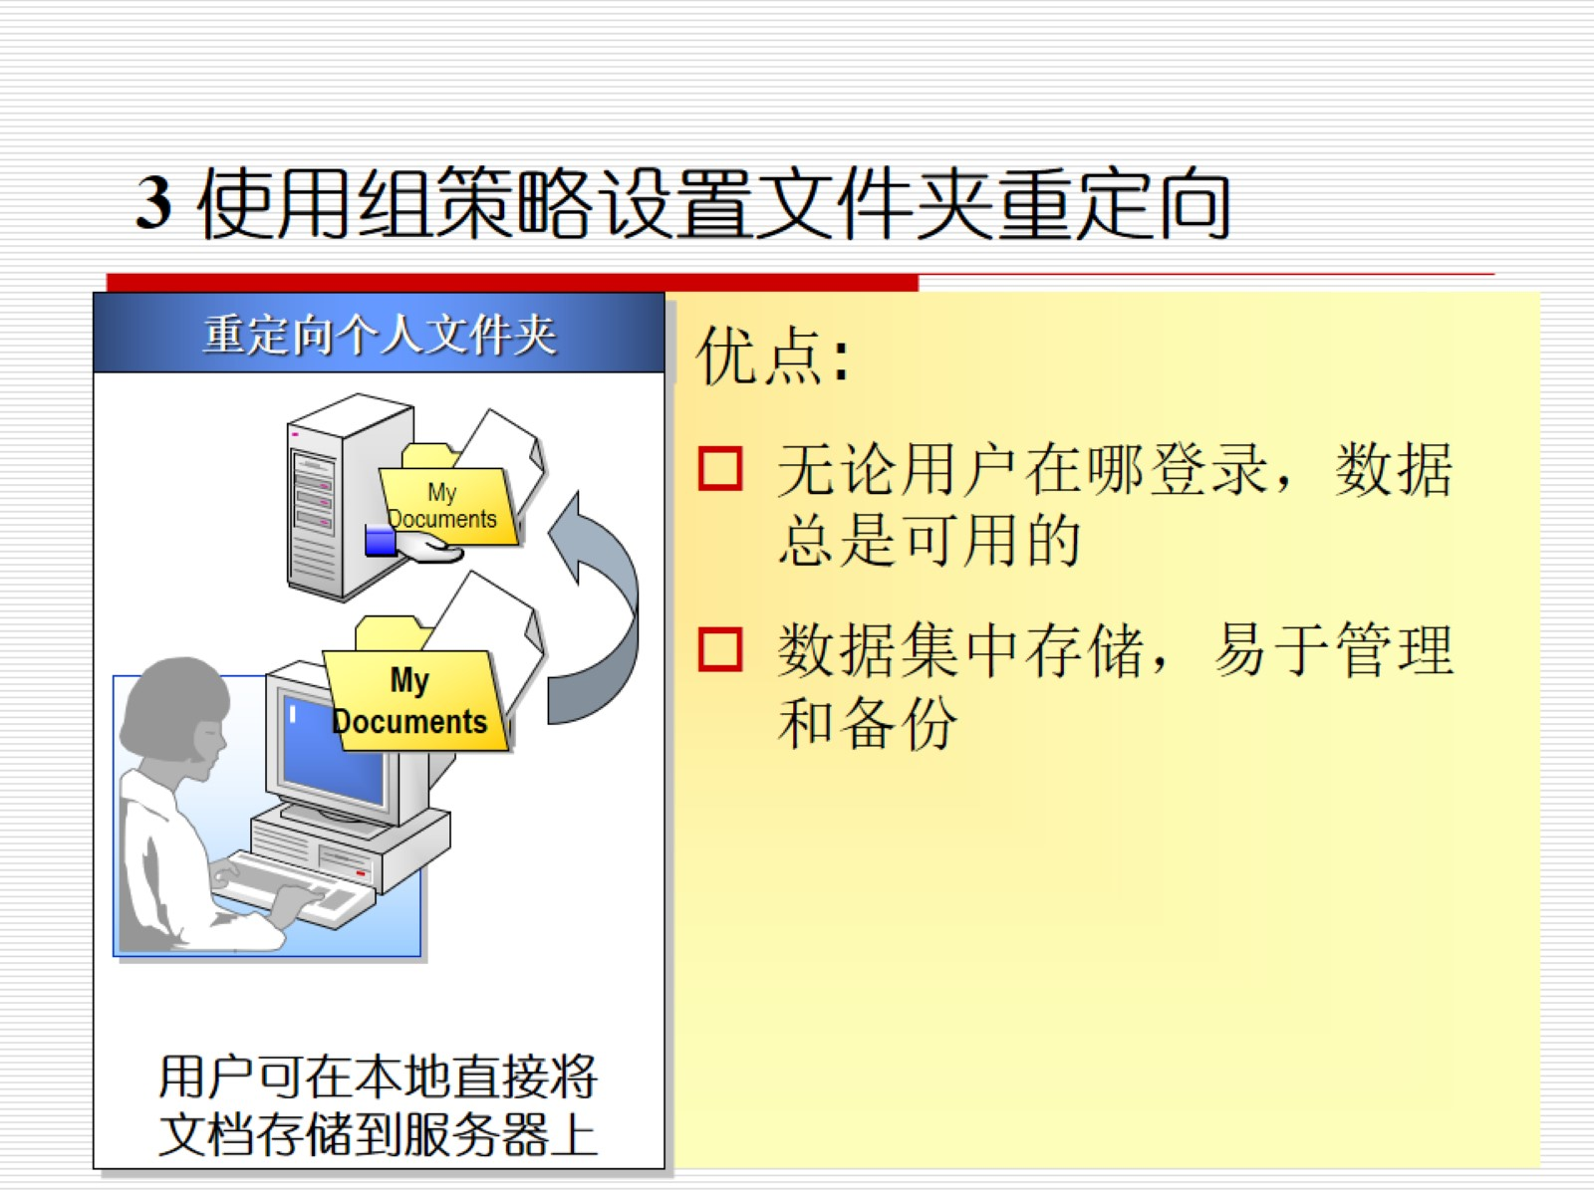

Slide 16
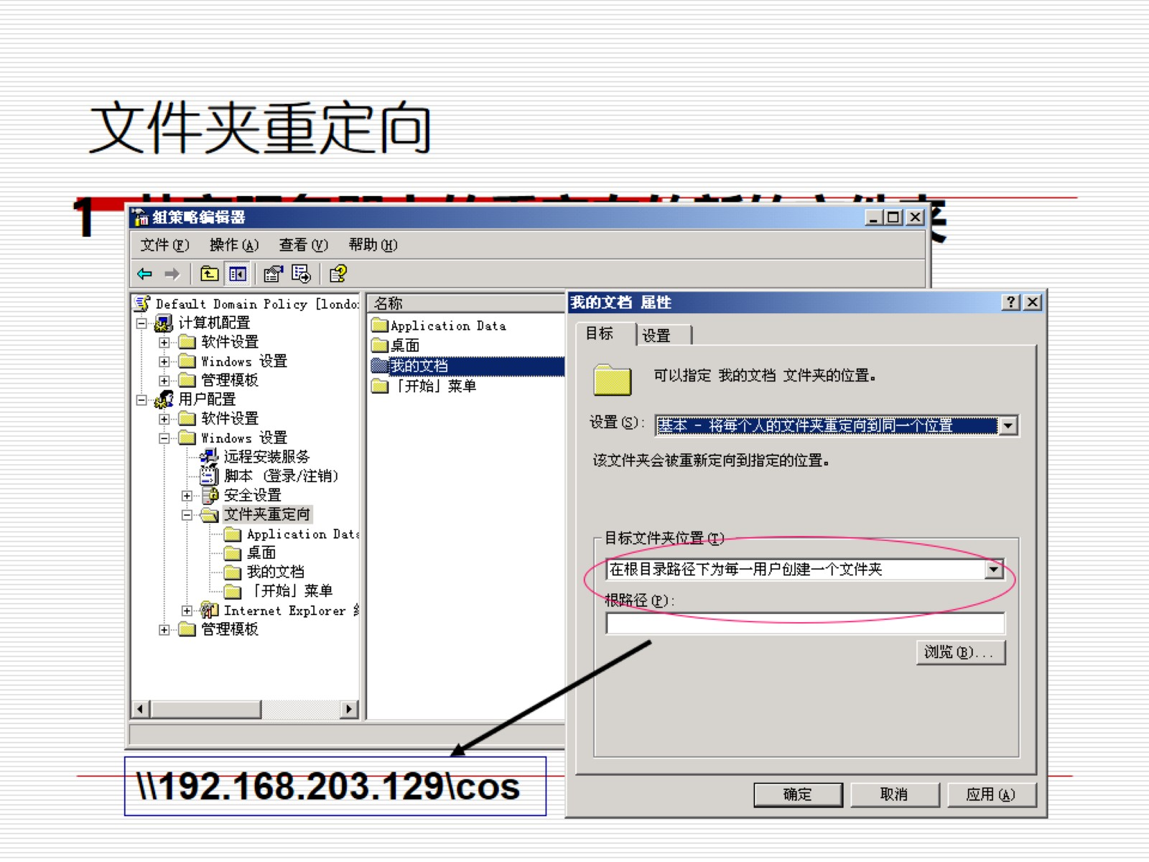

Slide 17
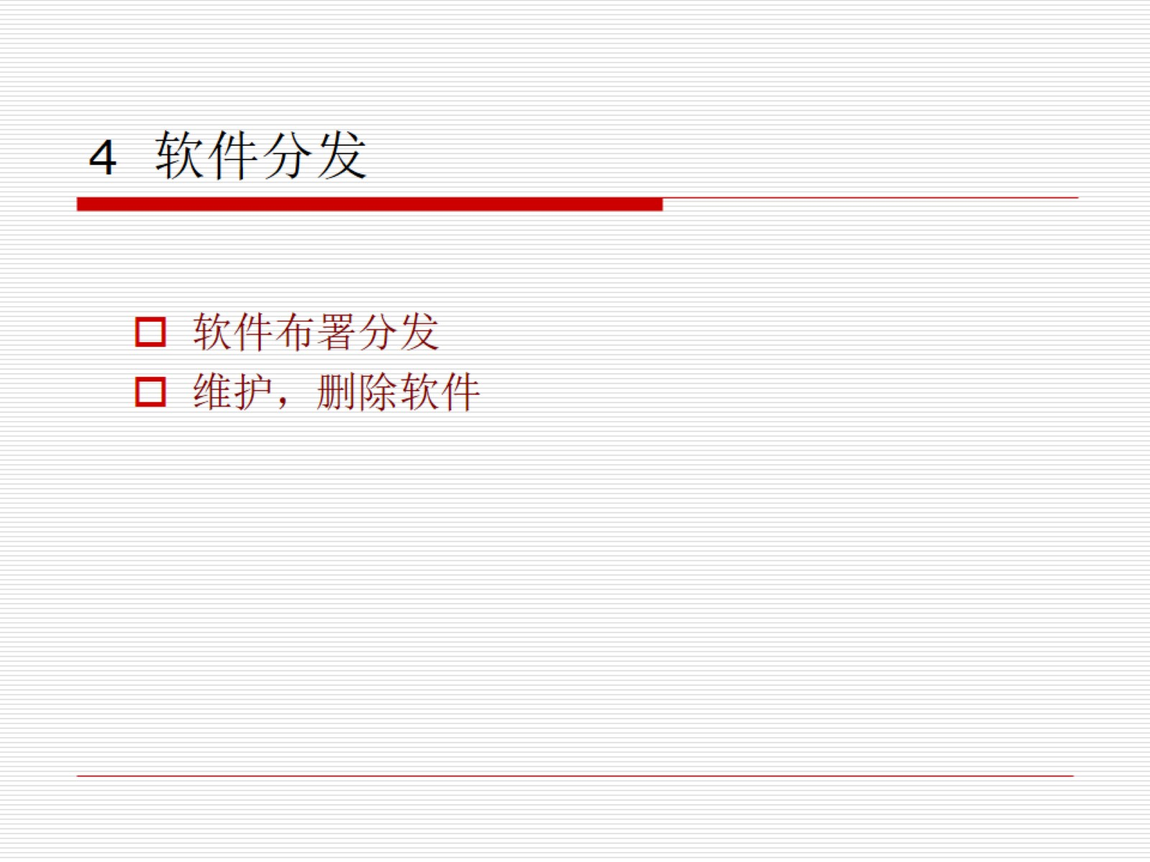
4 软件分发

Slide 18
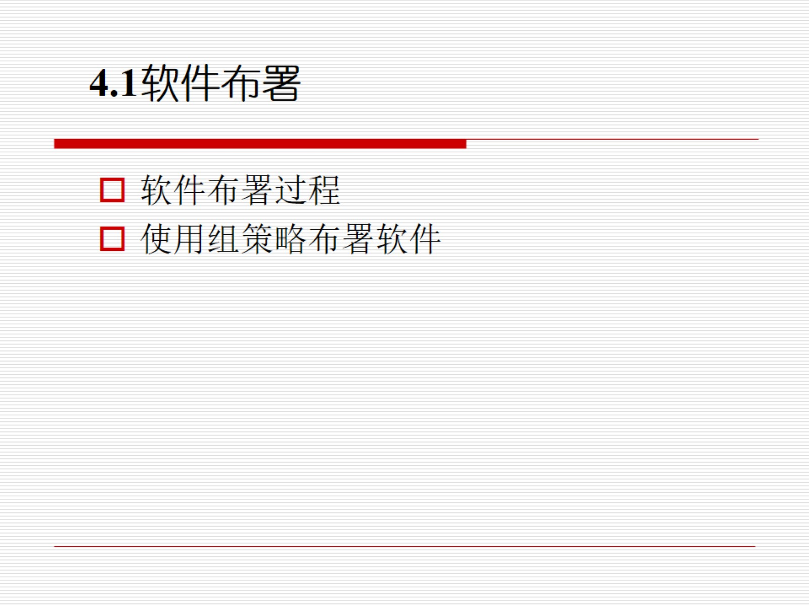

Slide 19
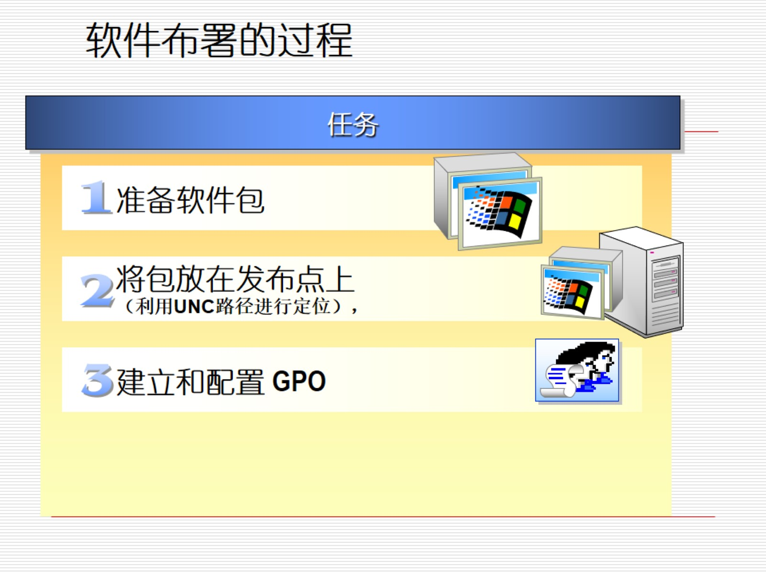

Slide 20
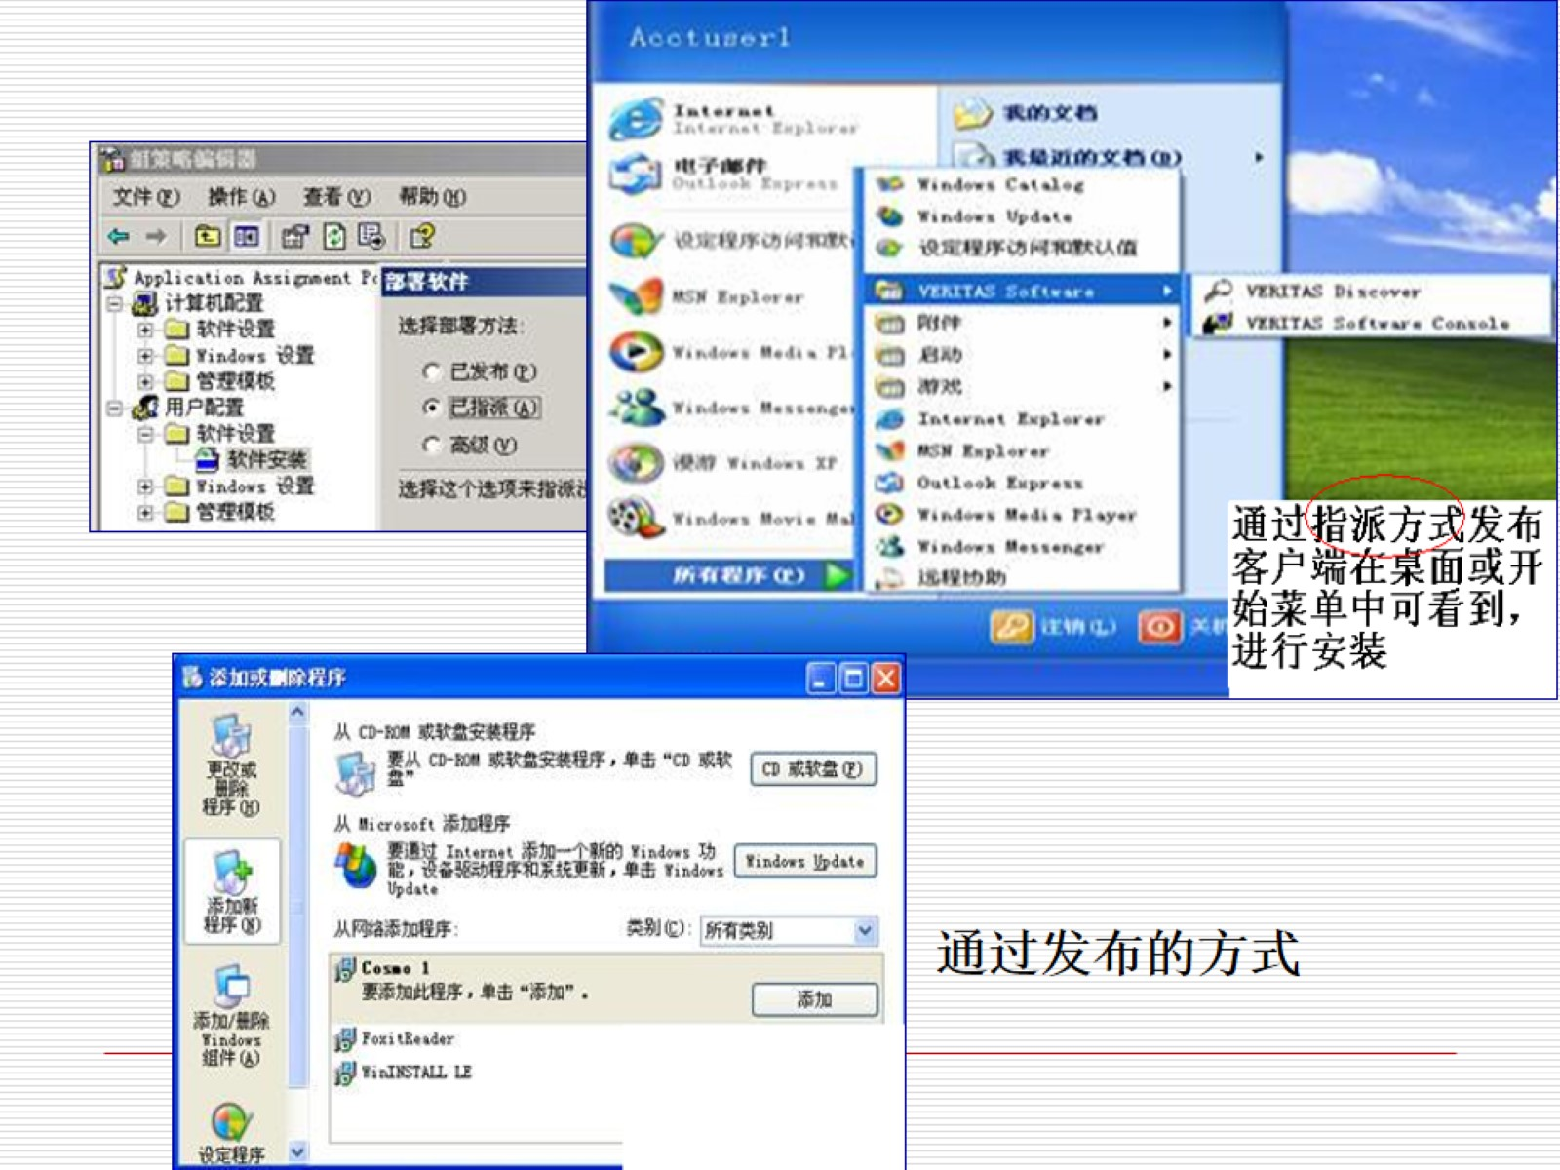

Slide 21
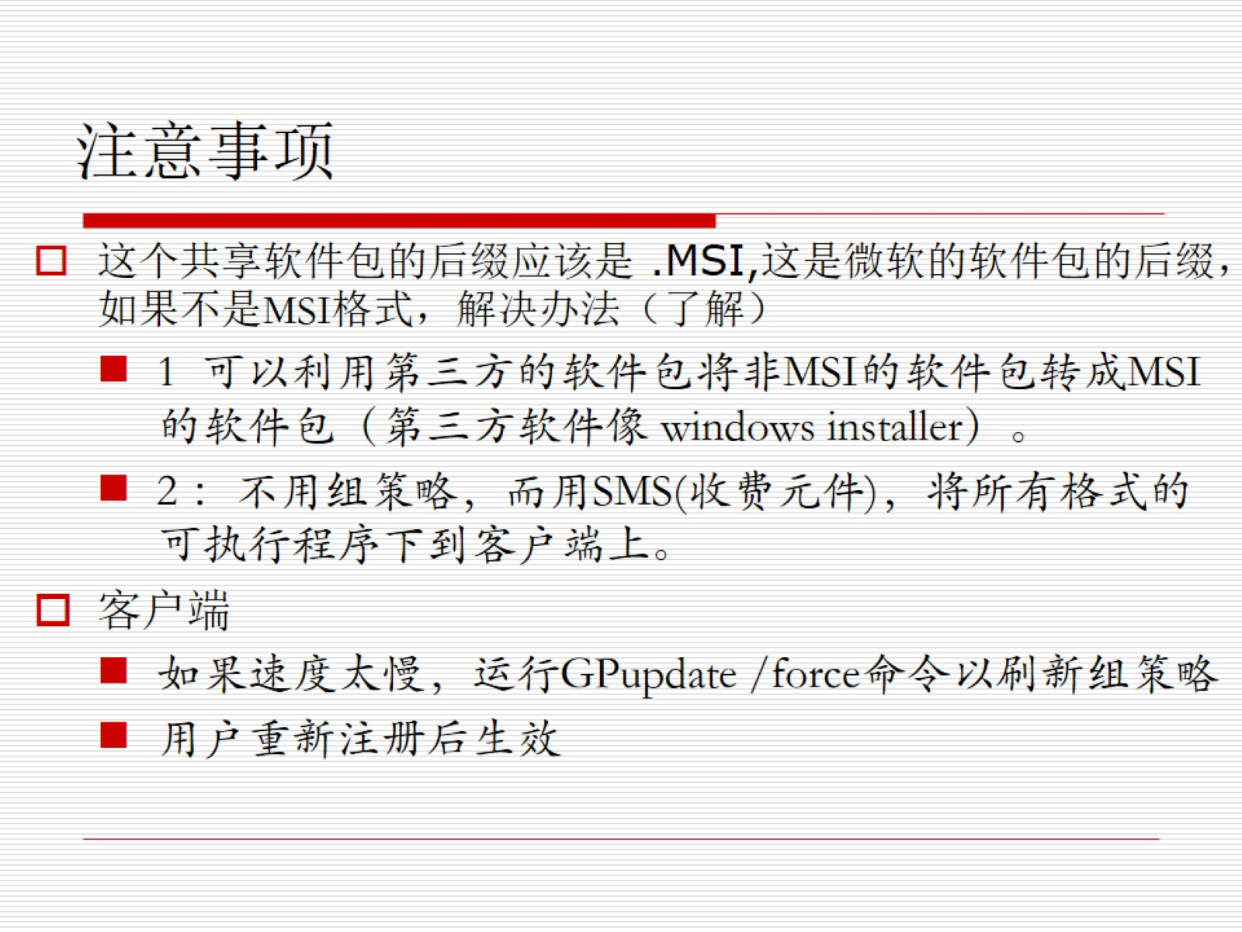
注意事项

Slide 22
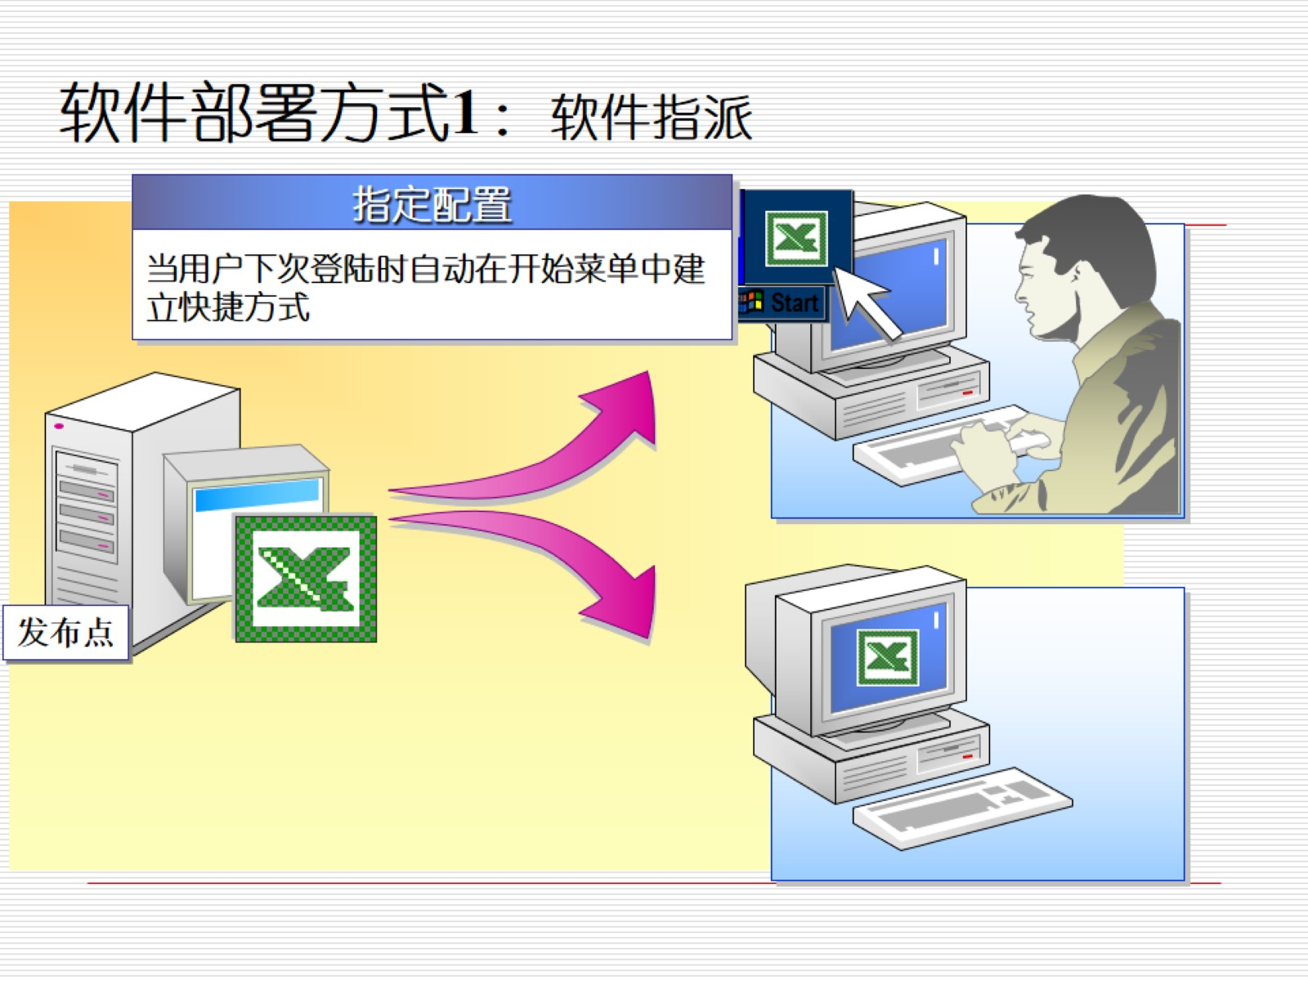

Slide 23
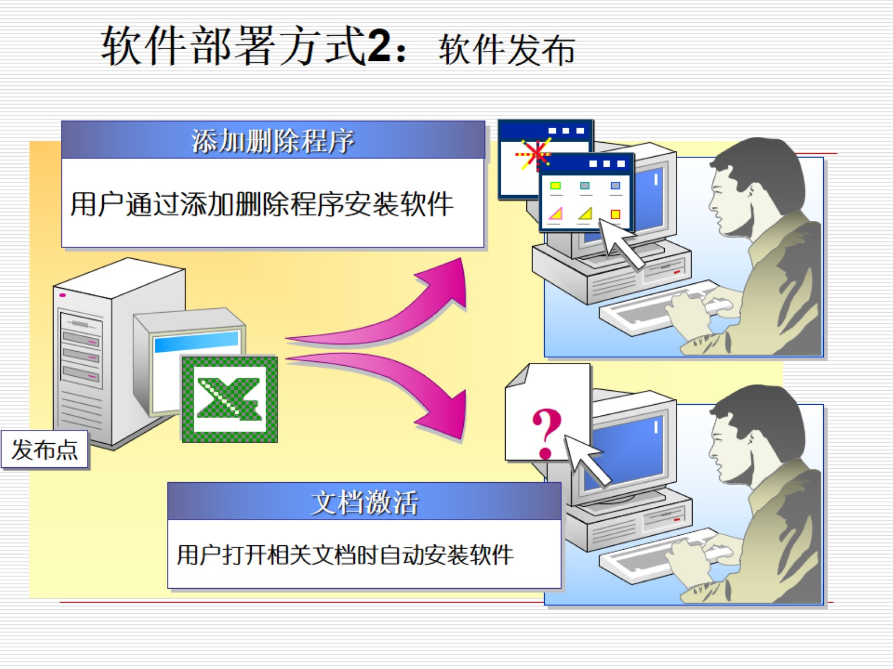

Slide 24
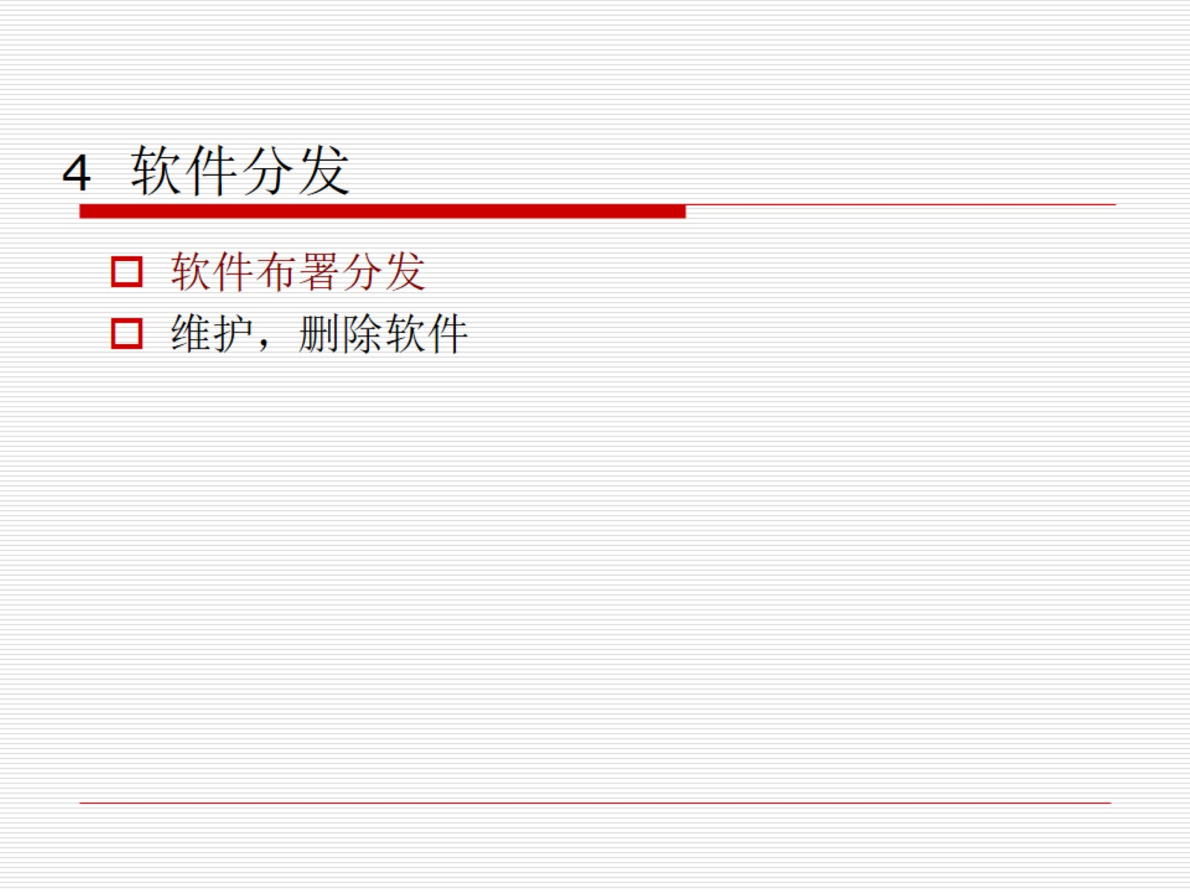
4 软件分发

Slide 25
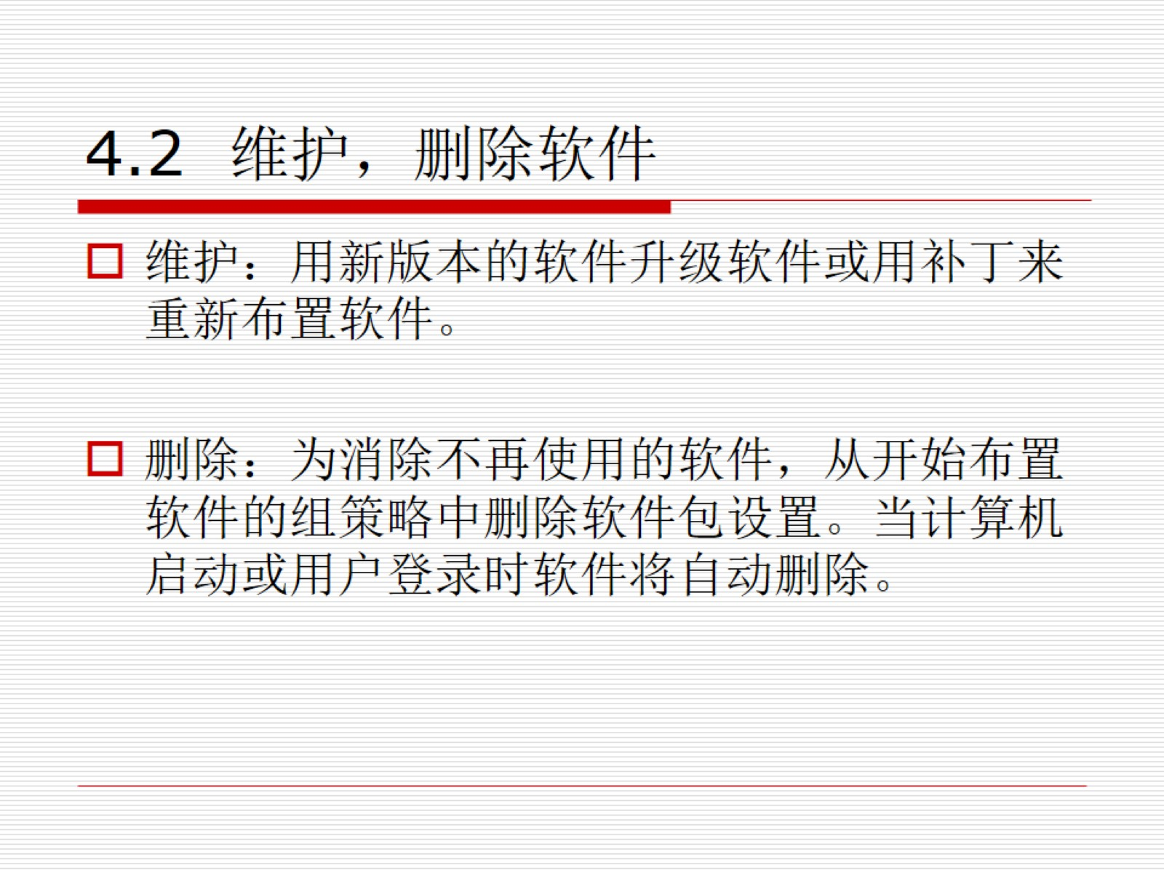
4.2 维护，删除软件

Slide 26
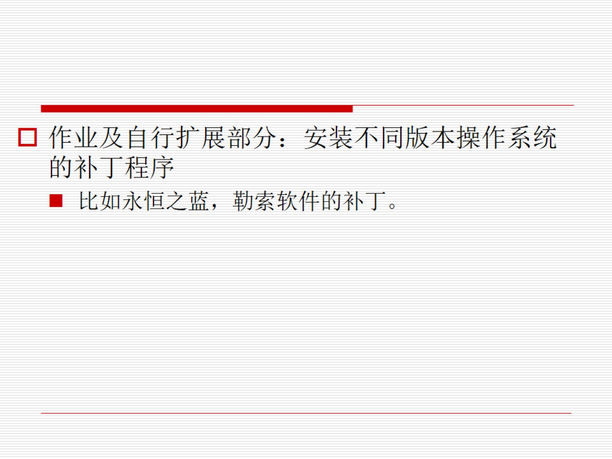

Slide 27
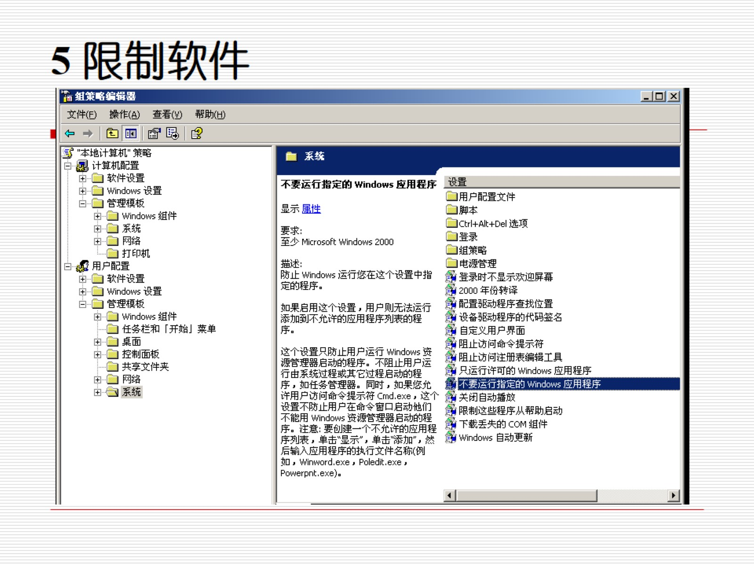
5 限制软件

Slide 28
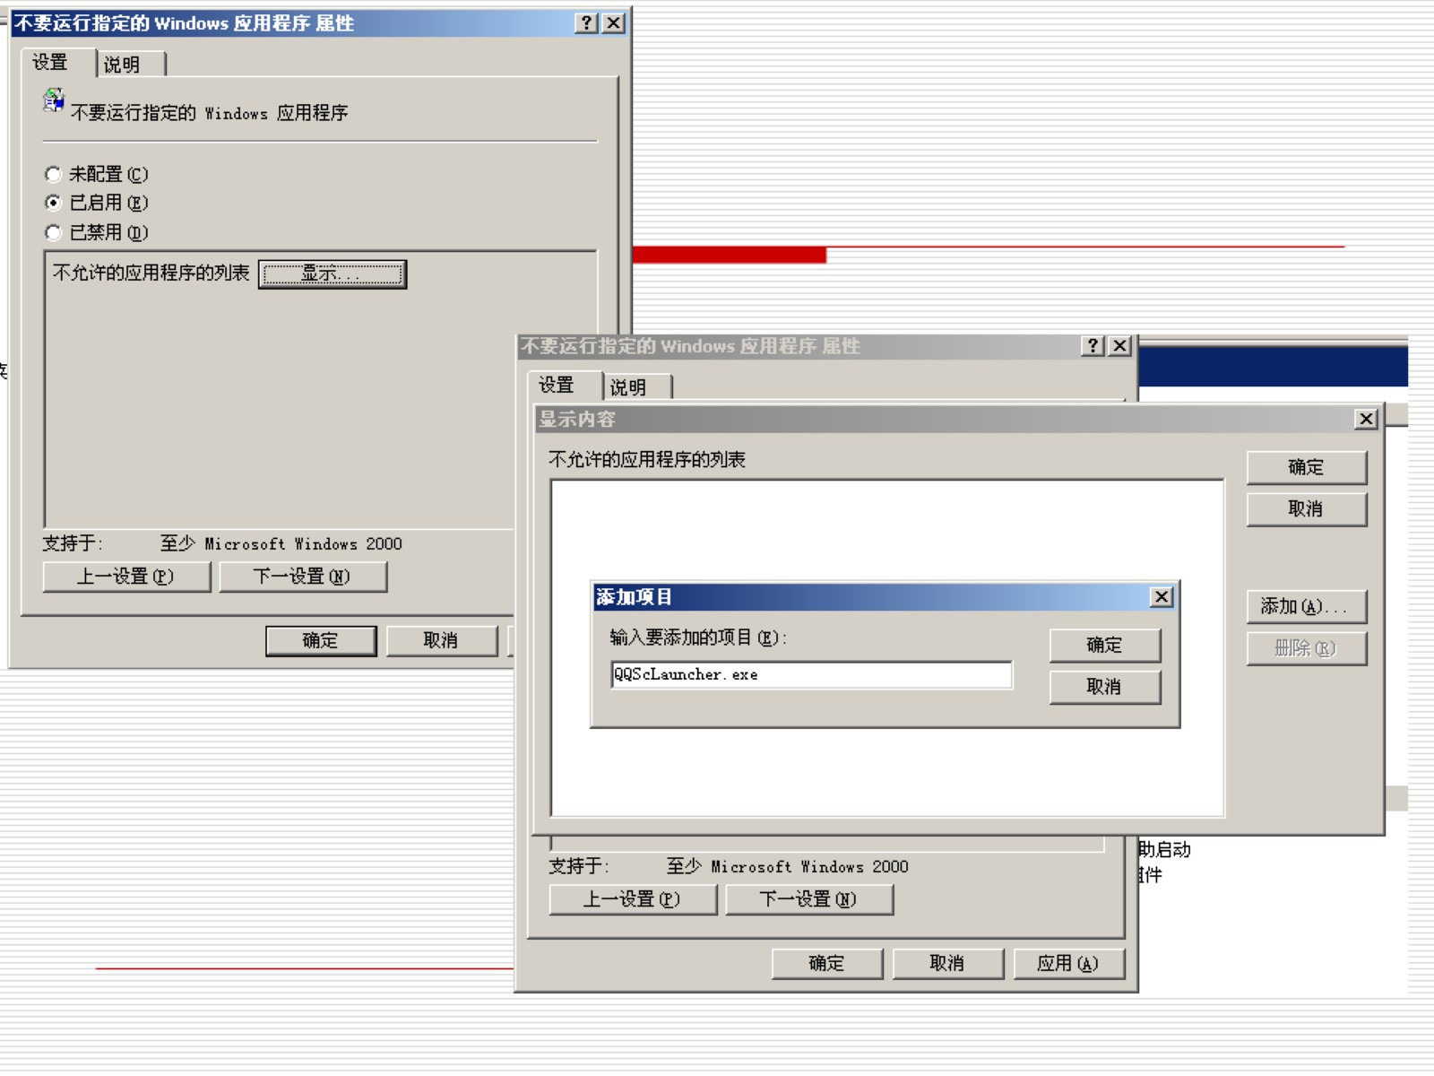

Slide 29
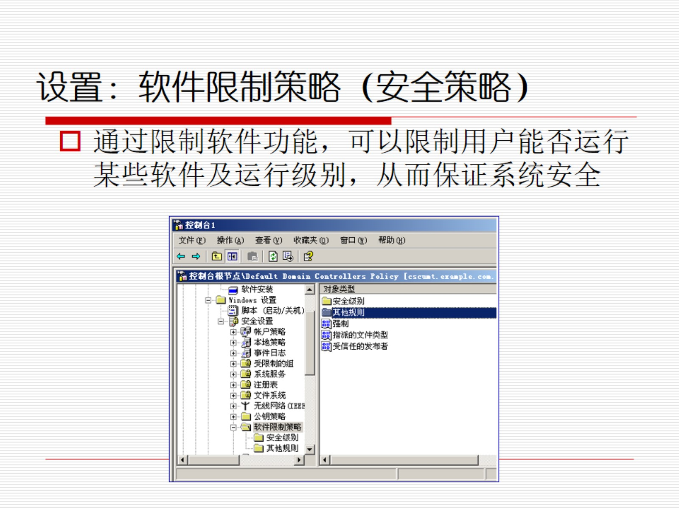

Slide 30
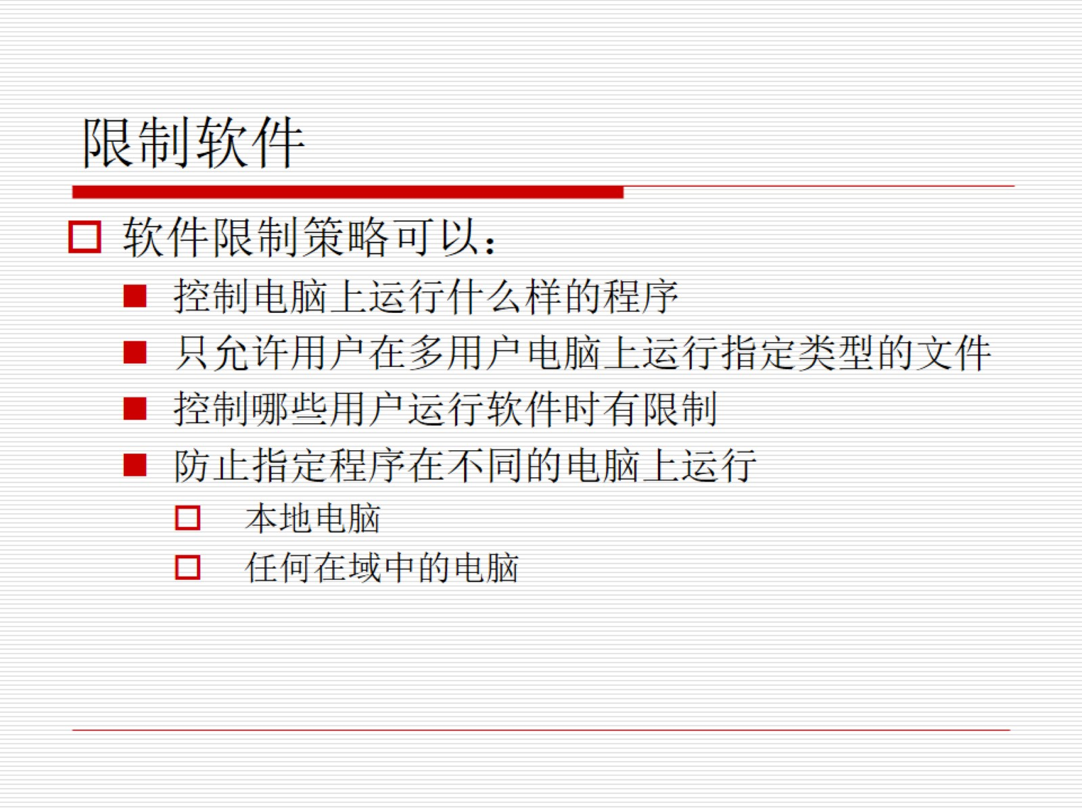
限制软件

Slide 31
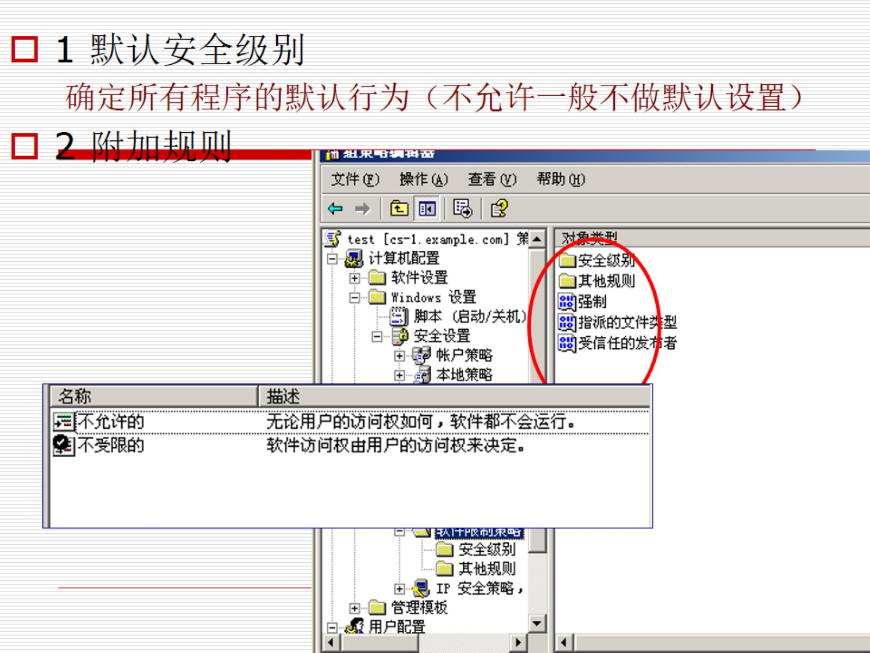

Slide 32
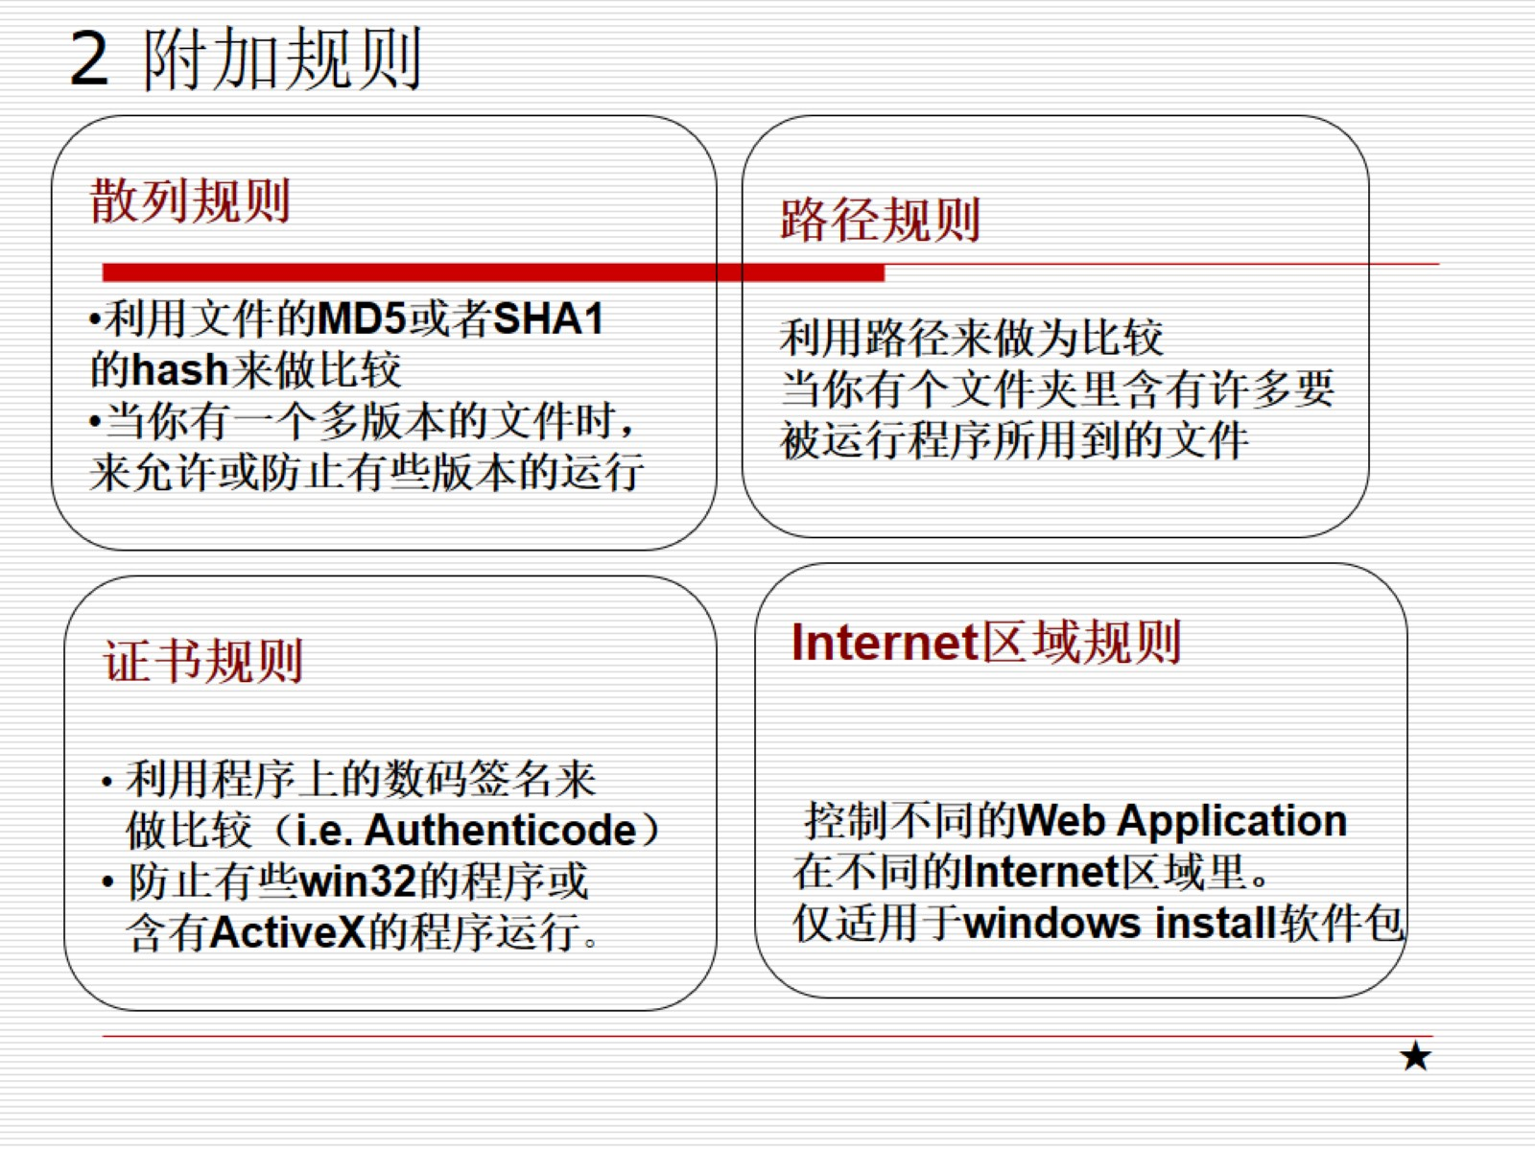
2 附加规则

Slide 33
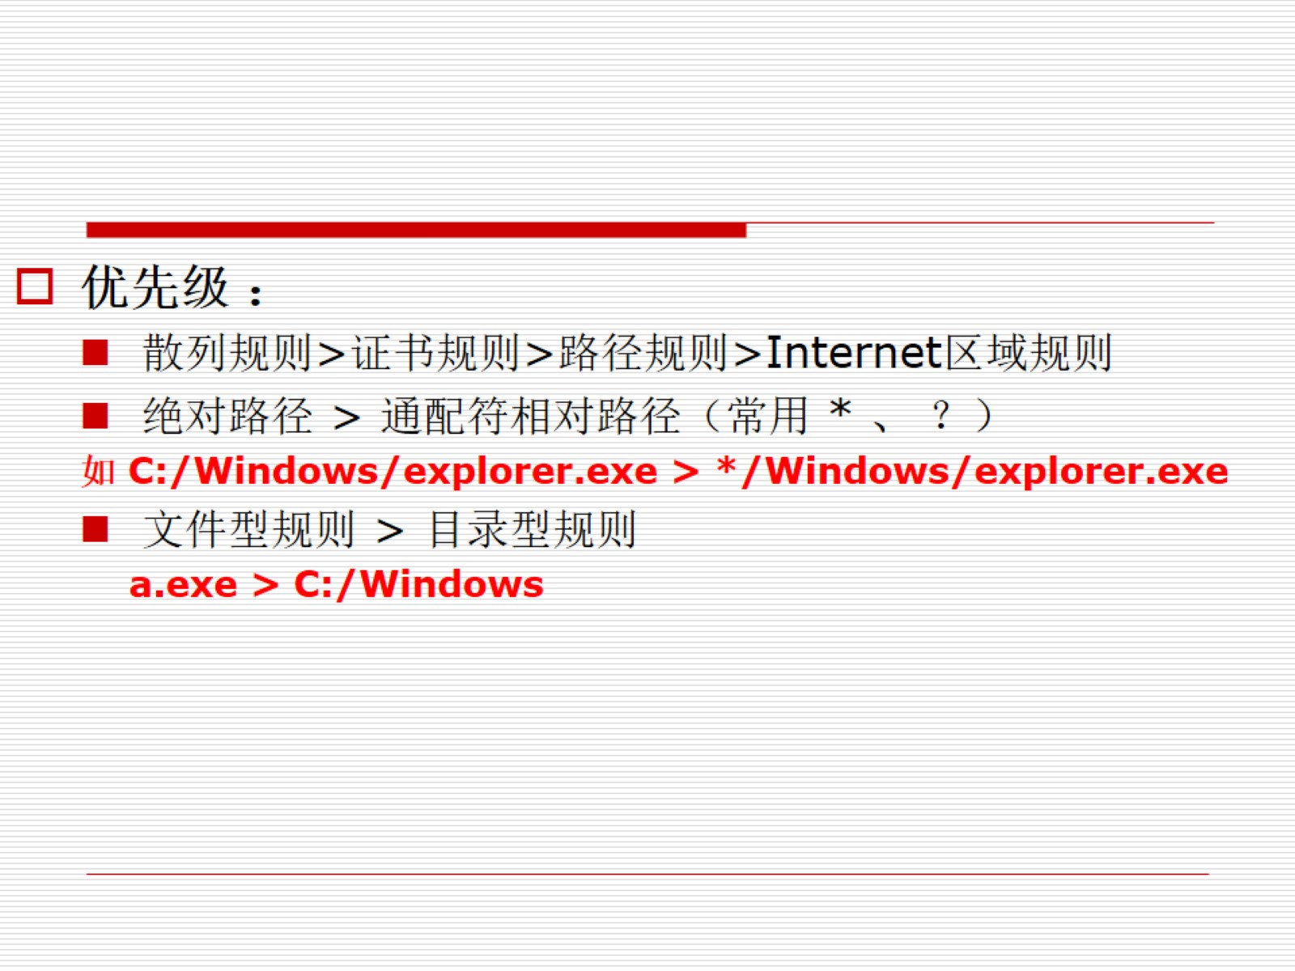

Slide 34
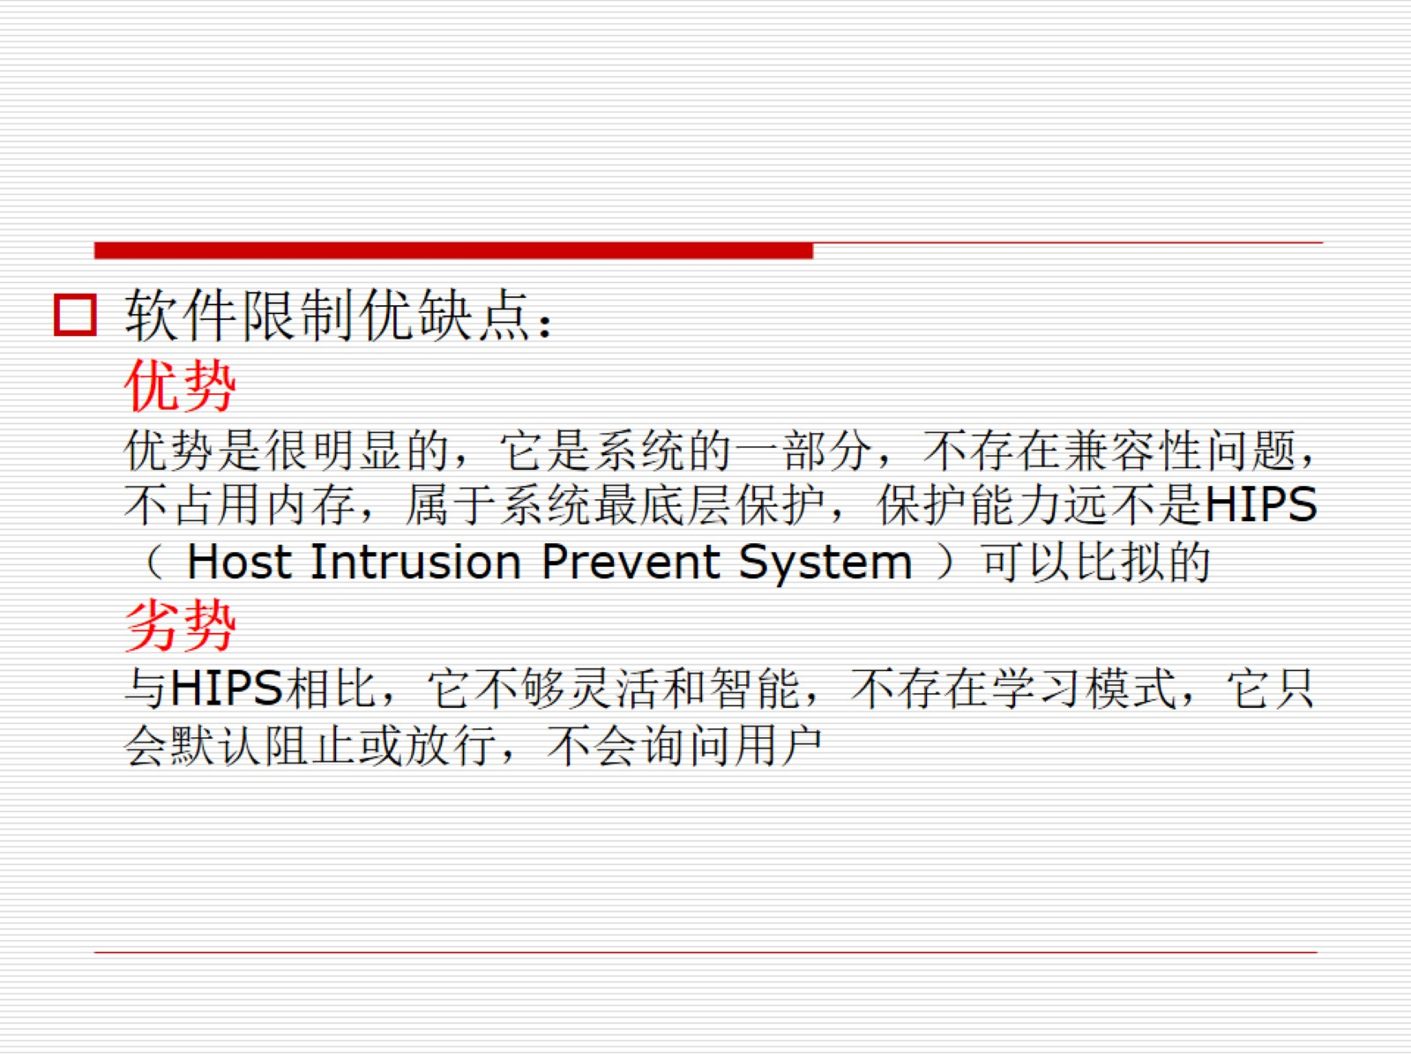

Slide 35
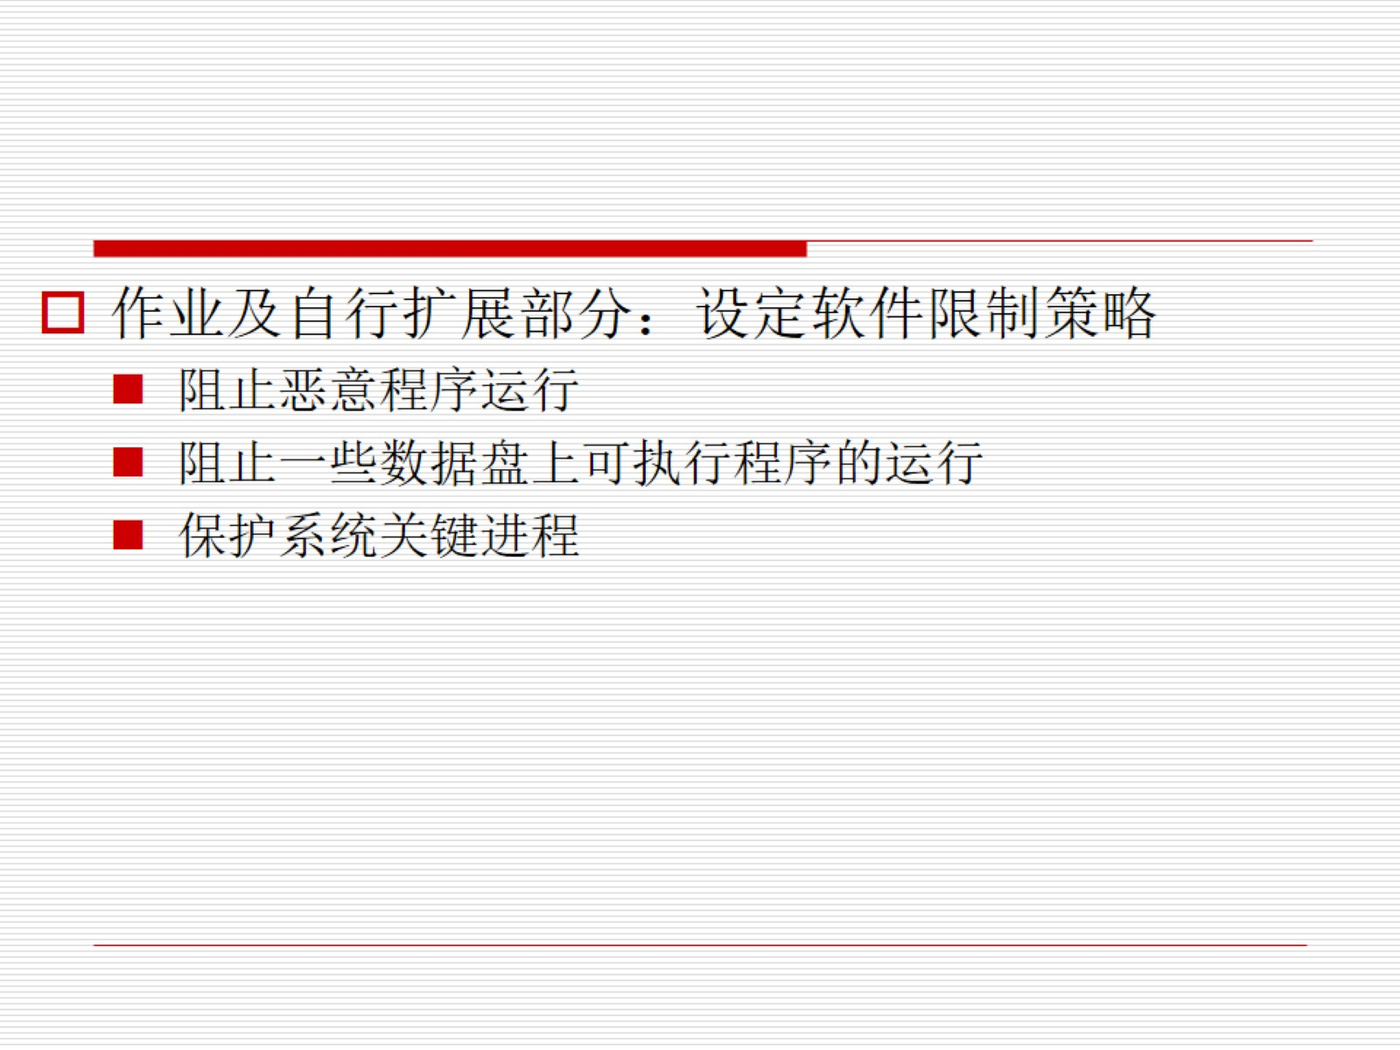

Slide 36
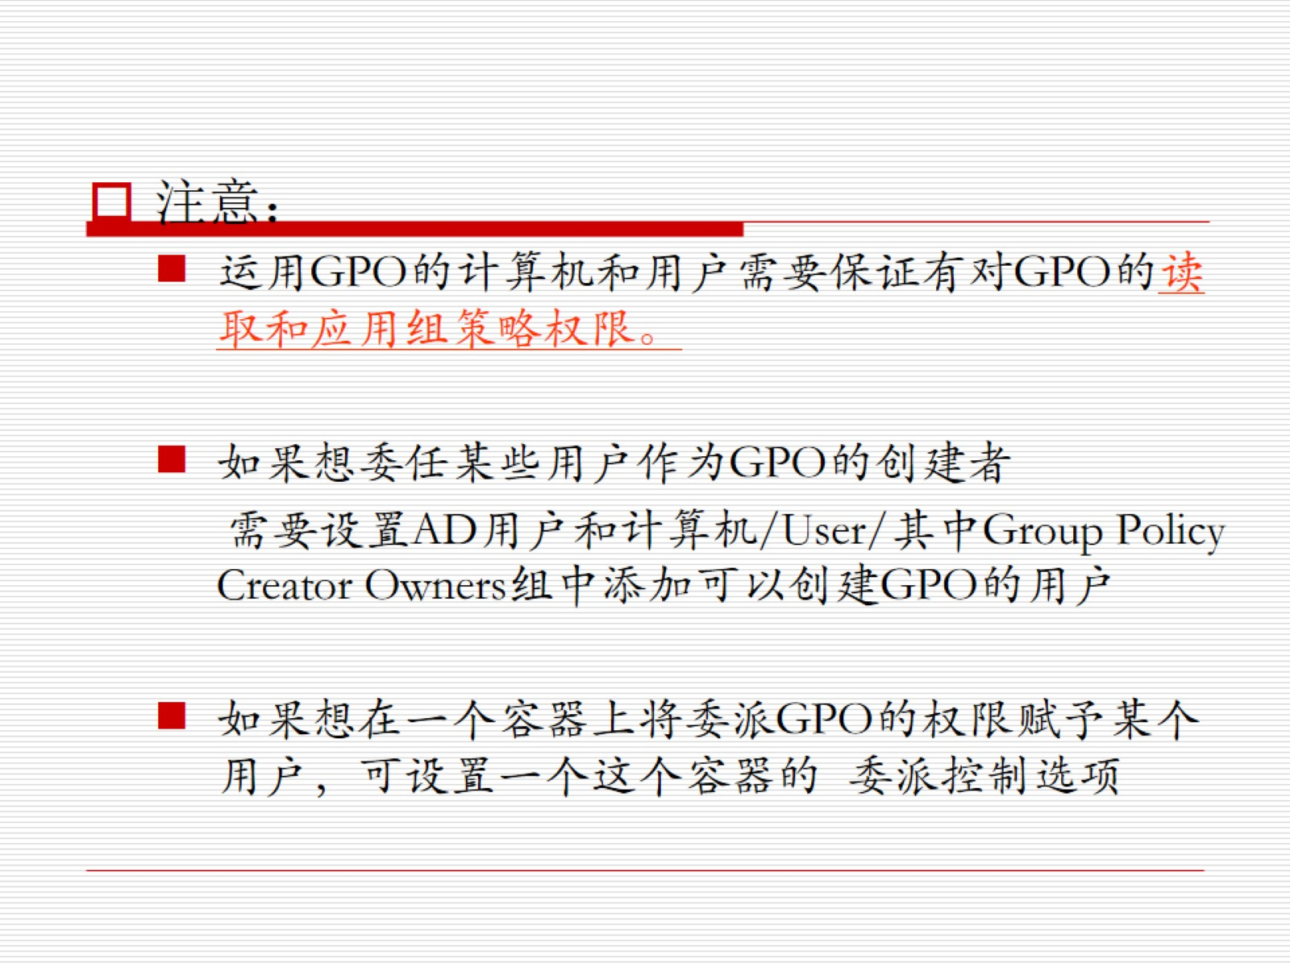

Slide 37
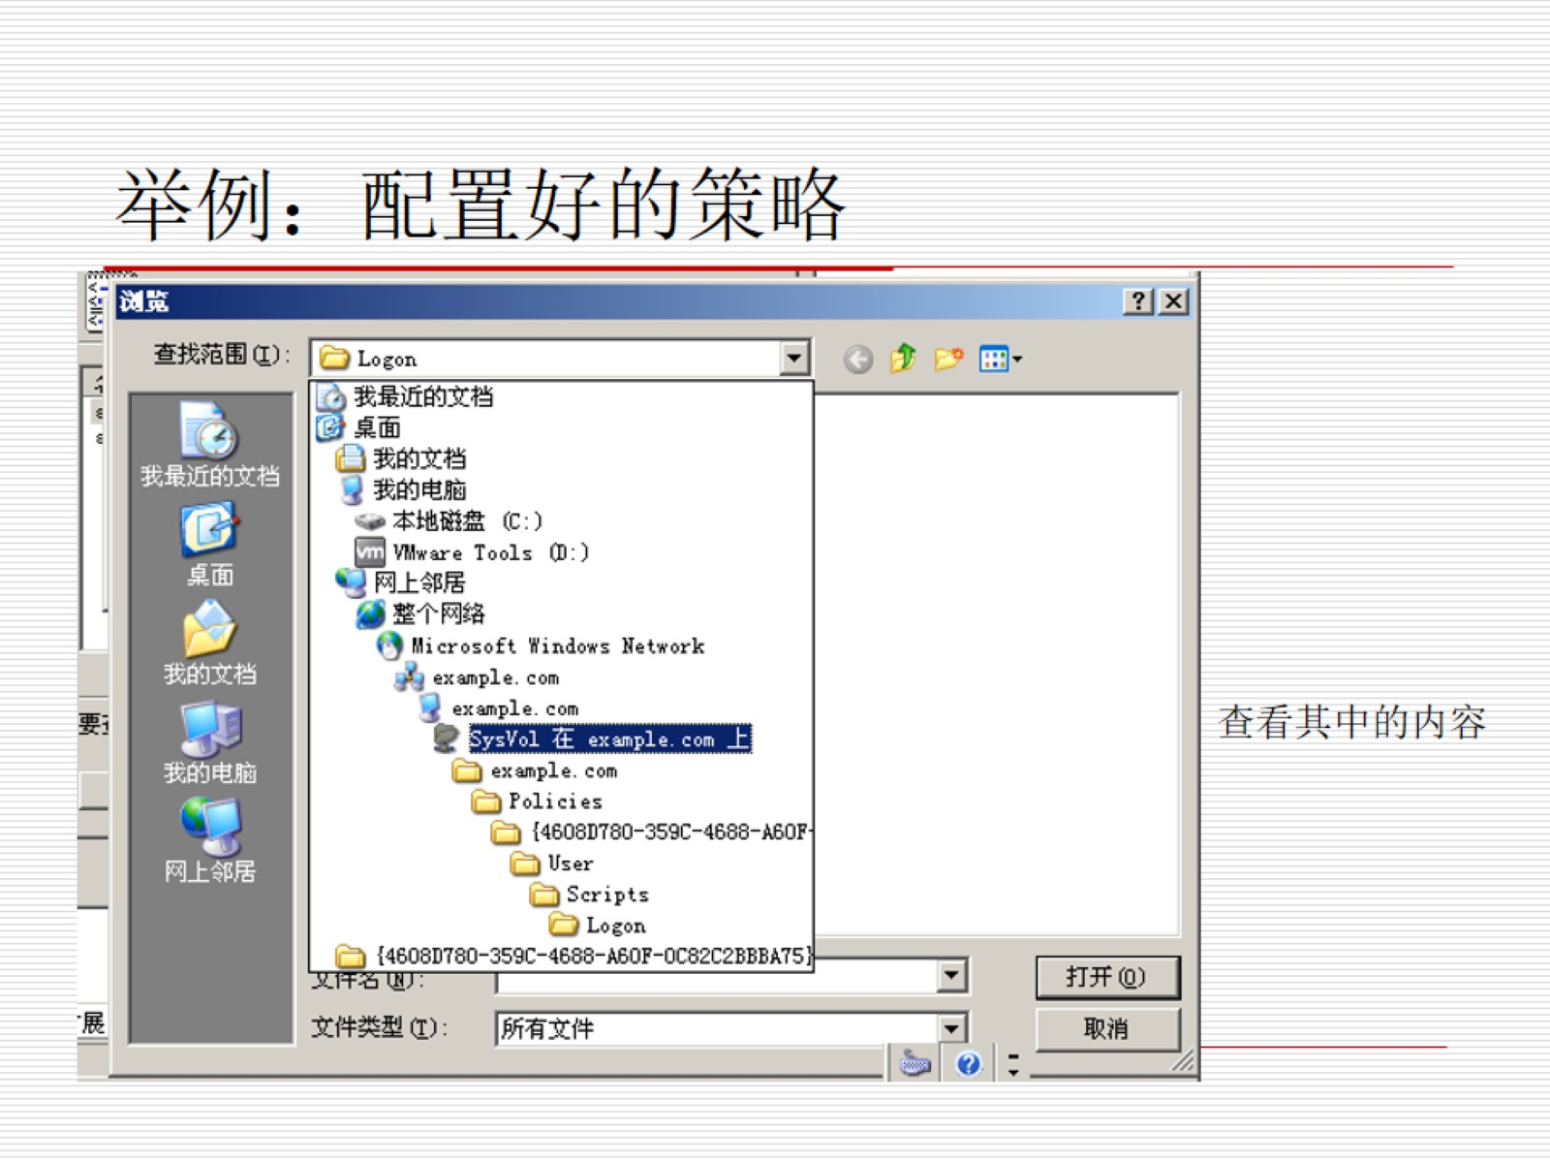
举例：配置好的策略

Slide 38
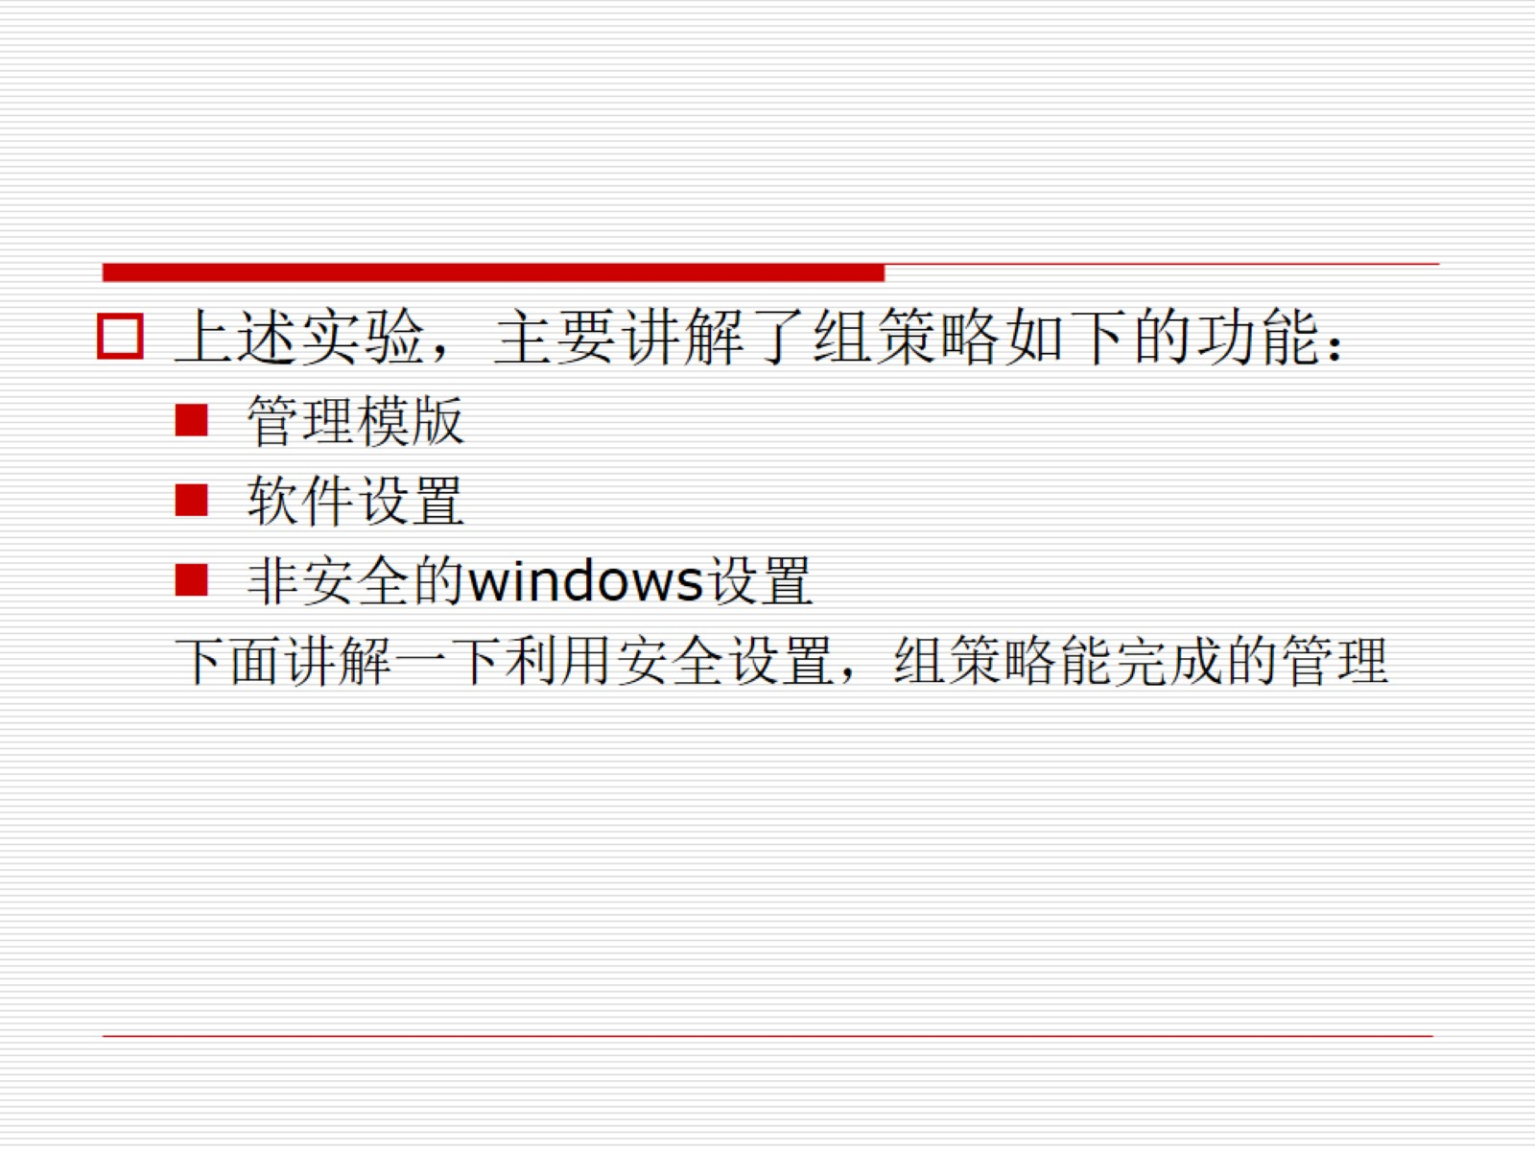

Slide 39
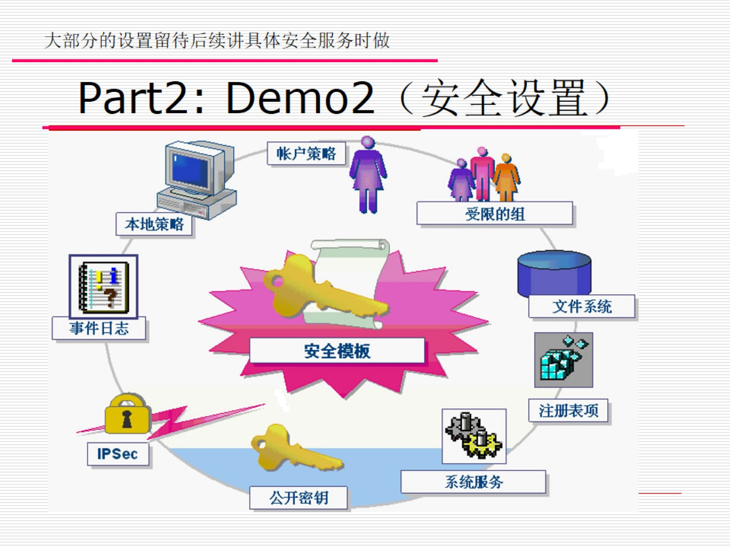
Part2: Demo2（安全设置）

Slide 40
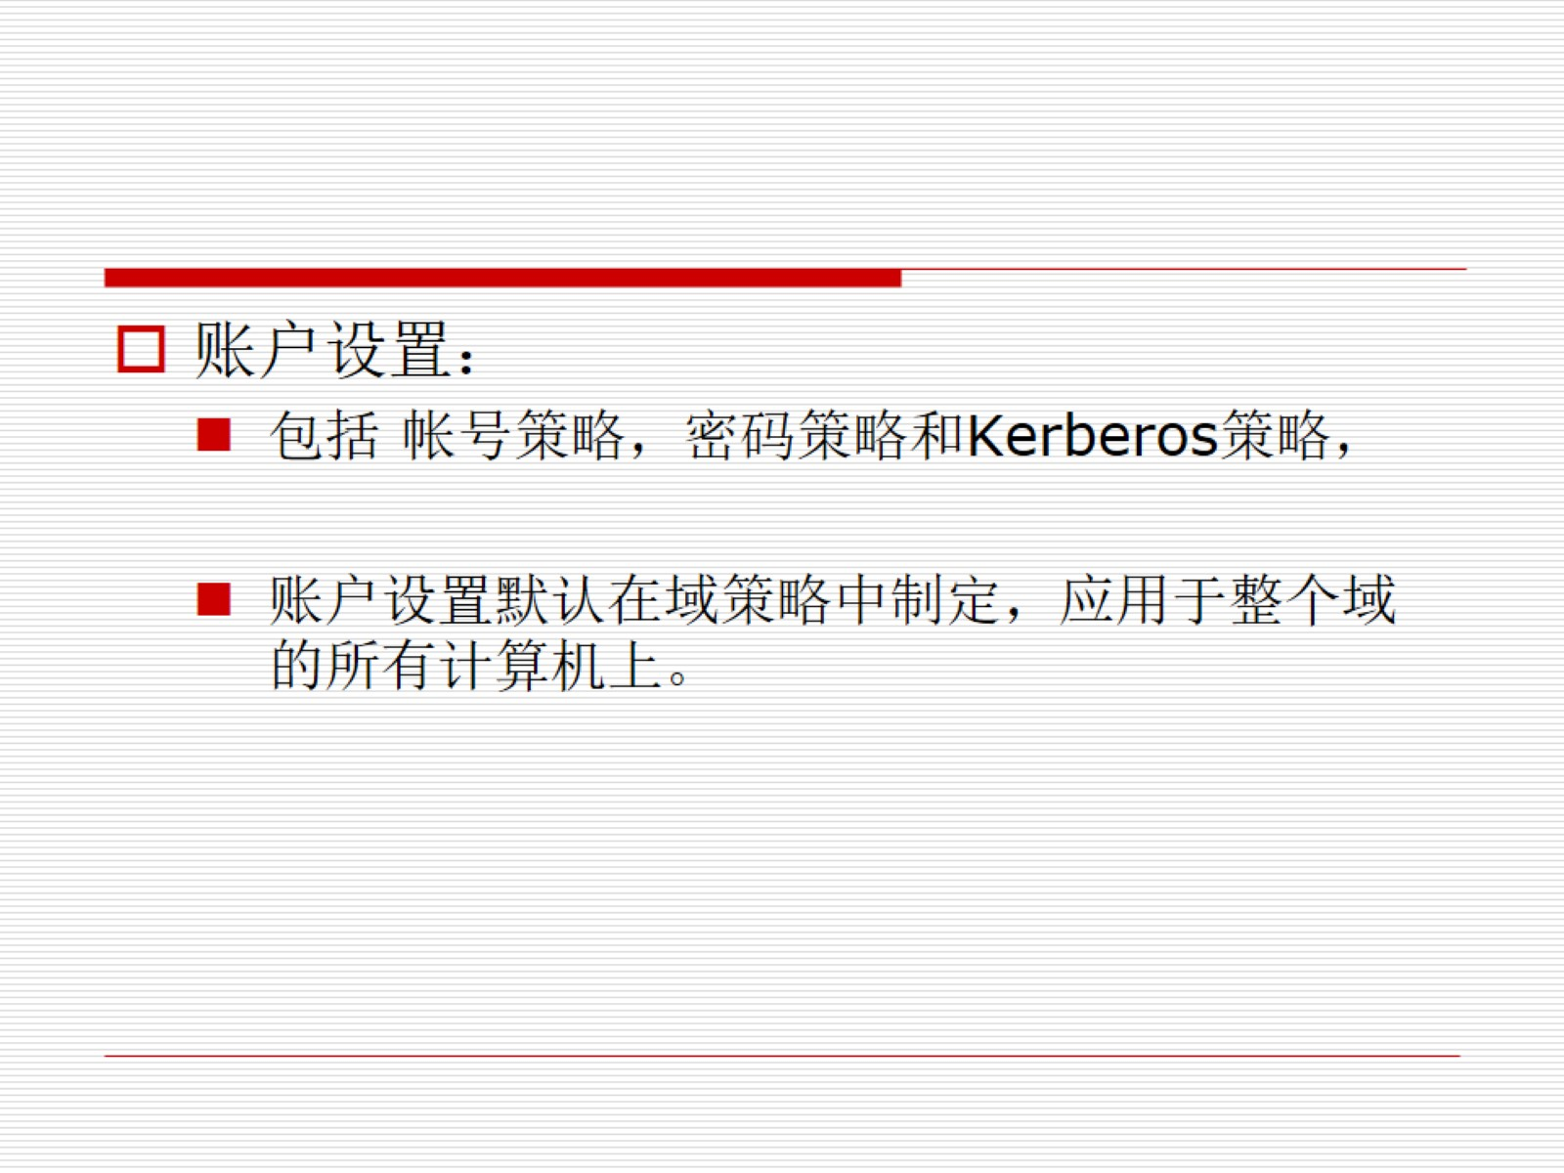

Slide 41
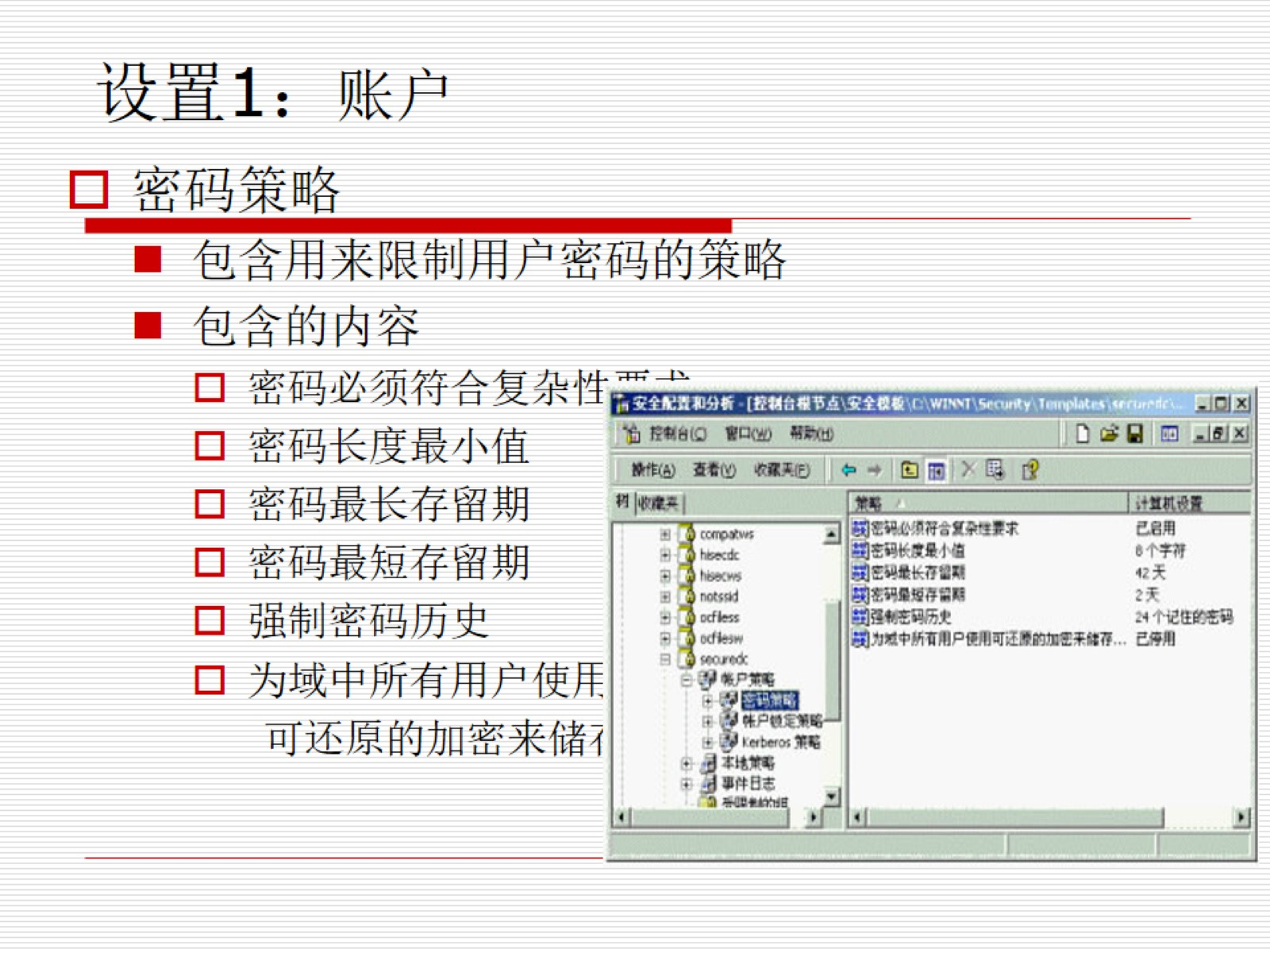
设置1：账户

Slide 42
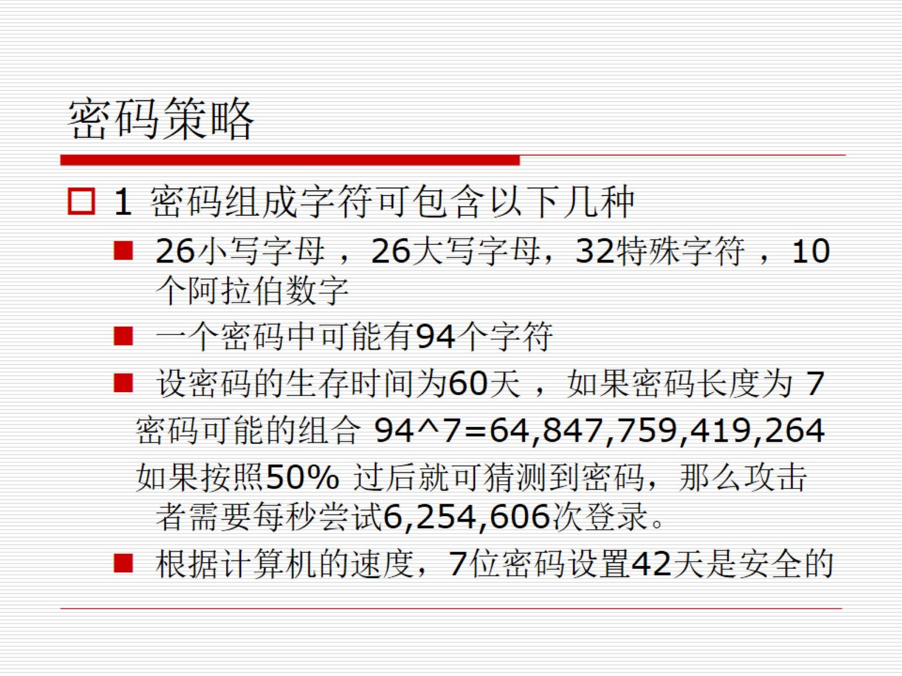
密码策略

Slide 43
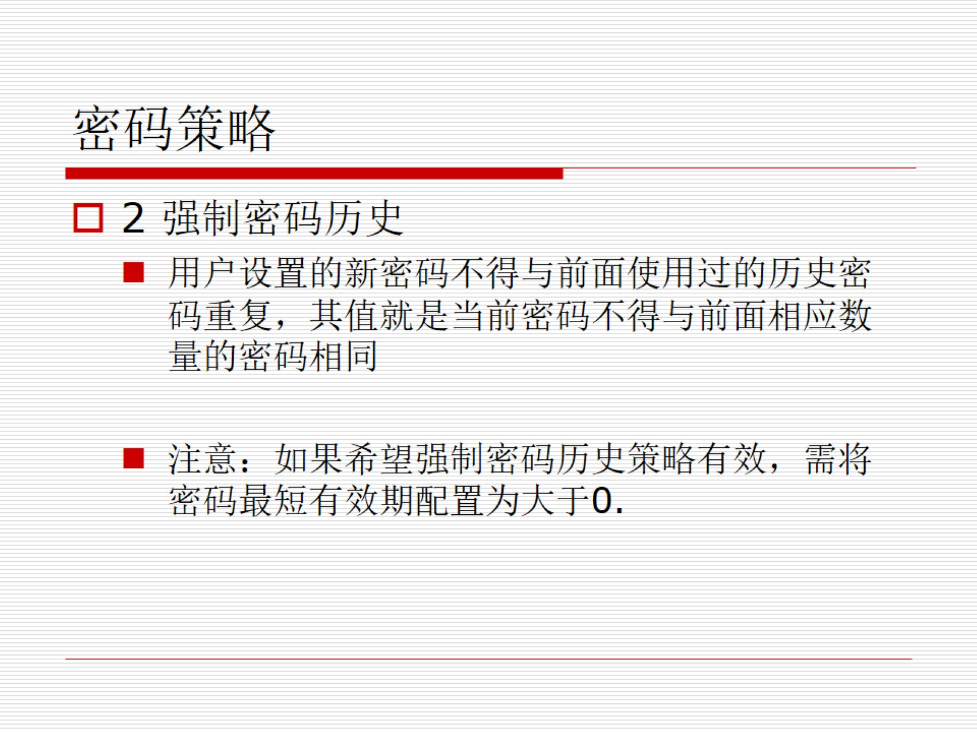
密码策略

Slide 44
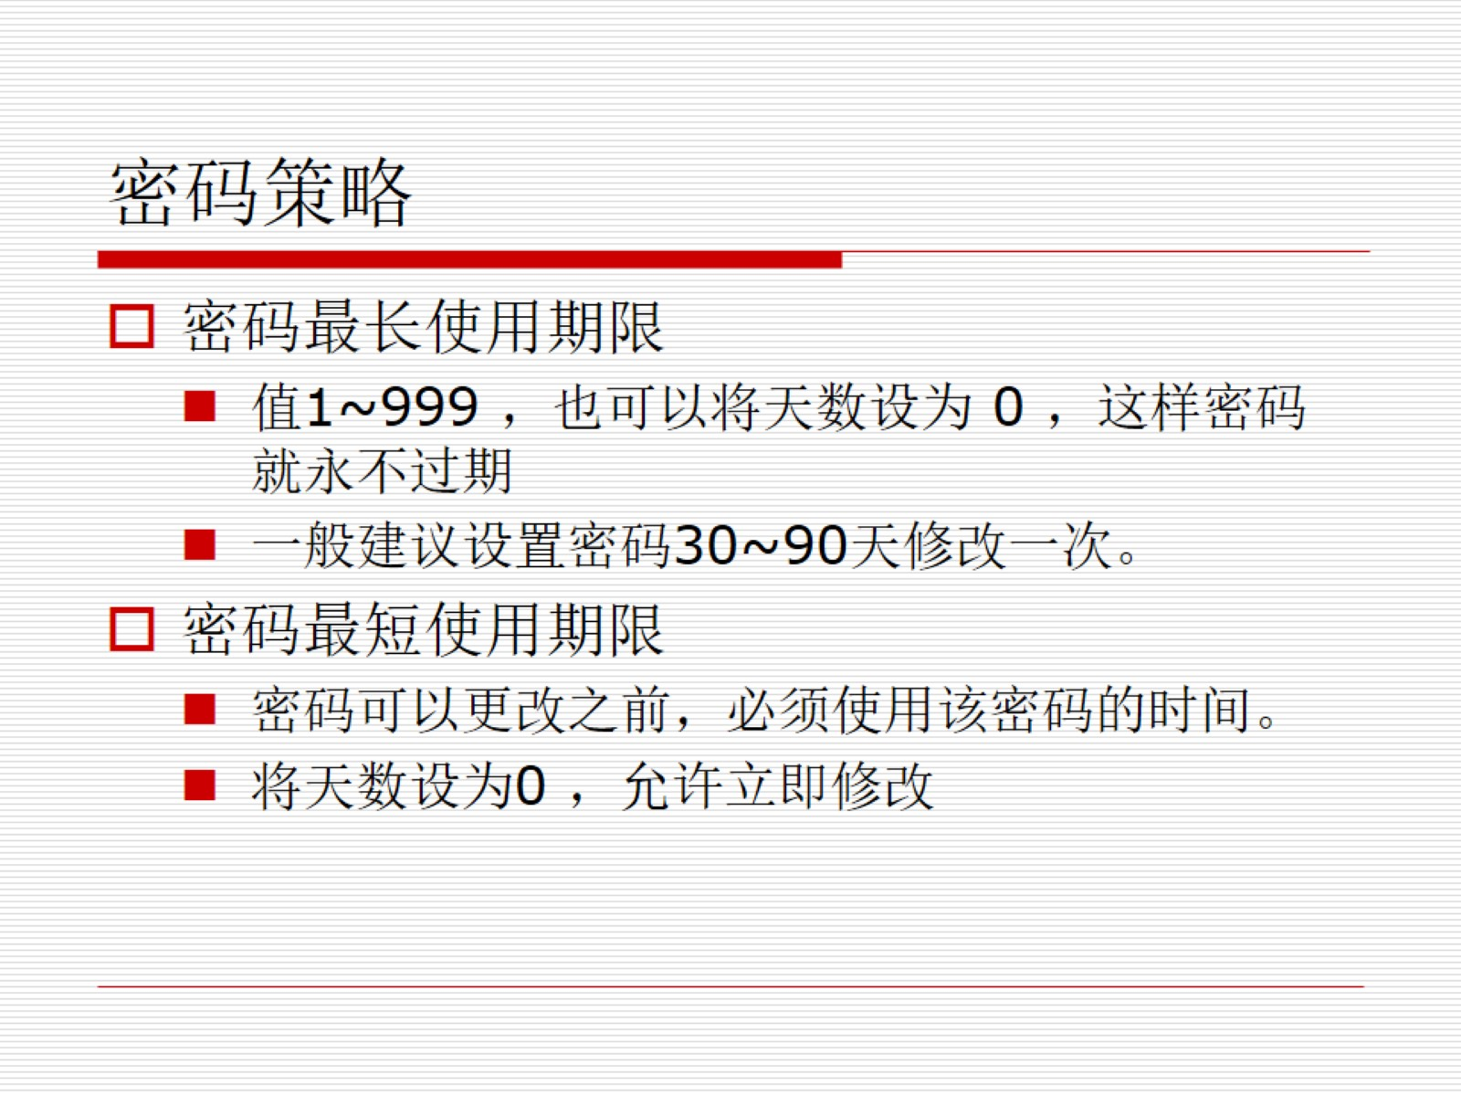
密码策略

Slide 45
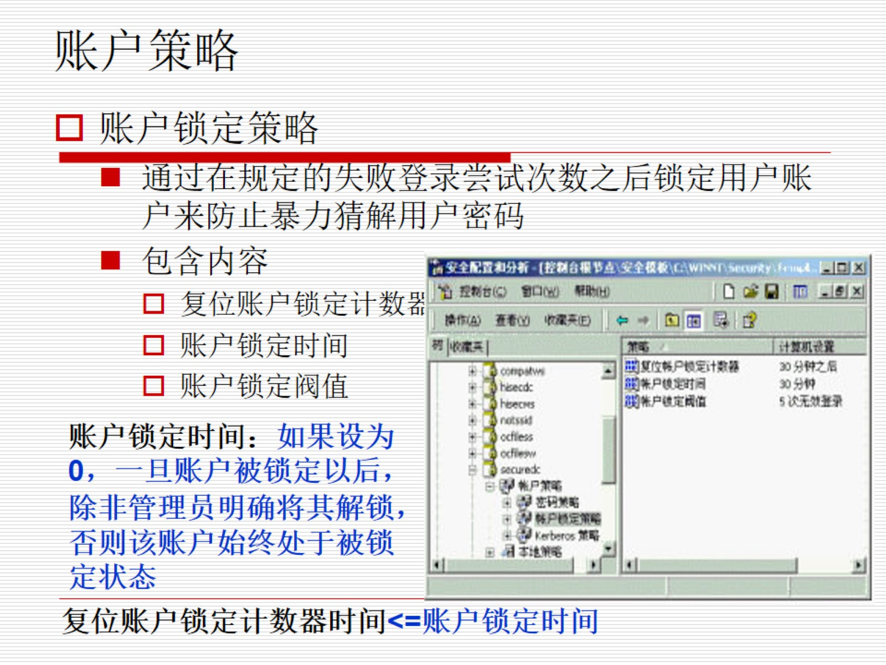

Slide 46
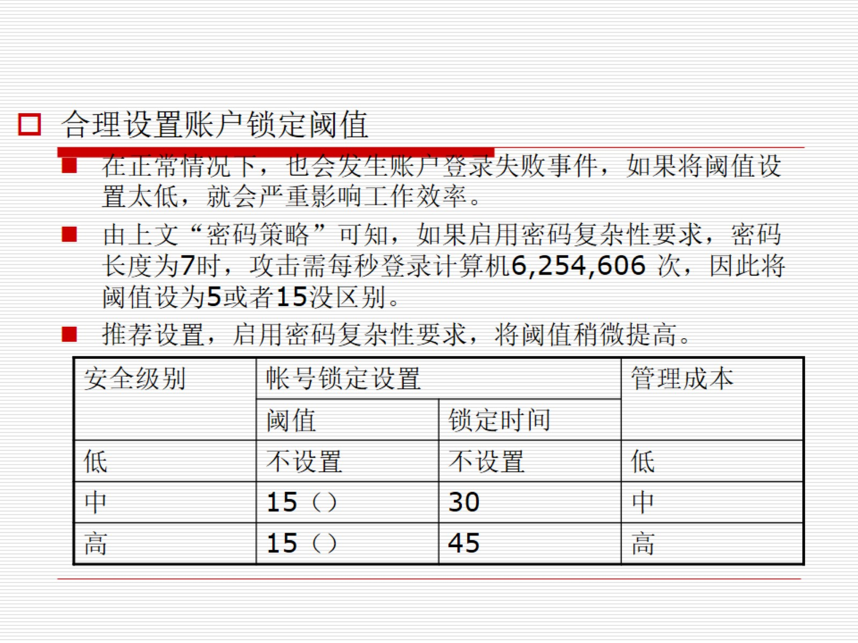

Slide 47
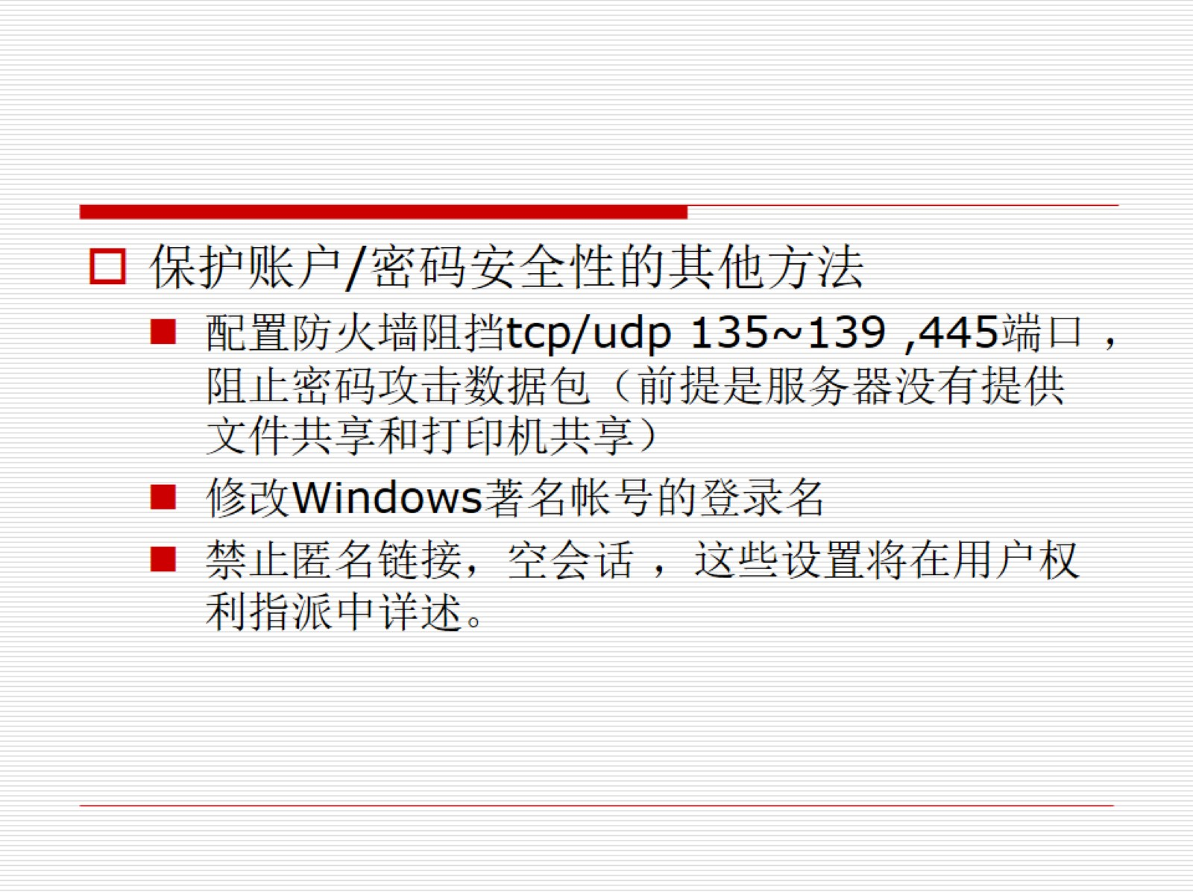

Slide 48
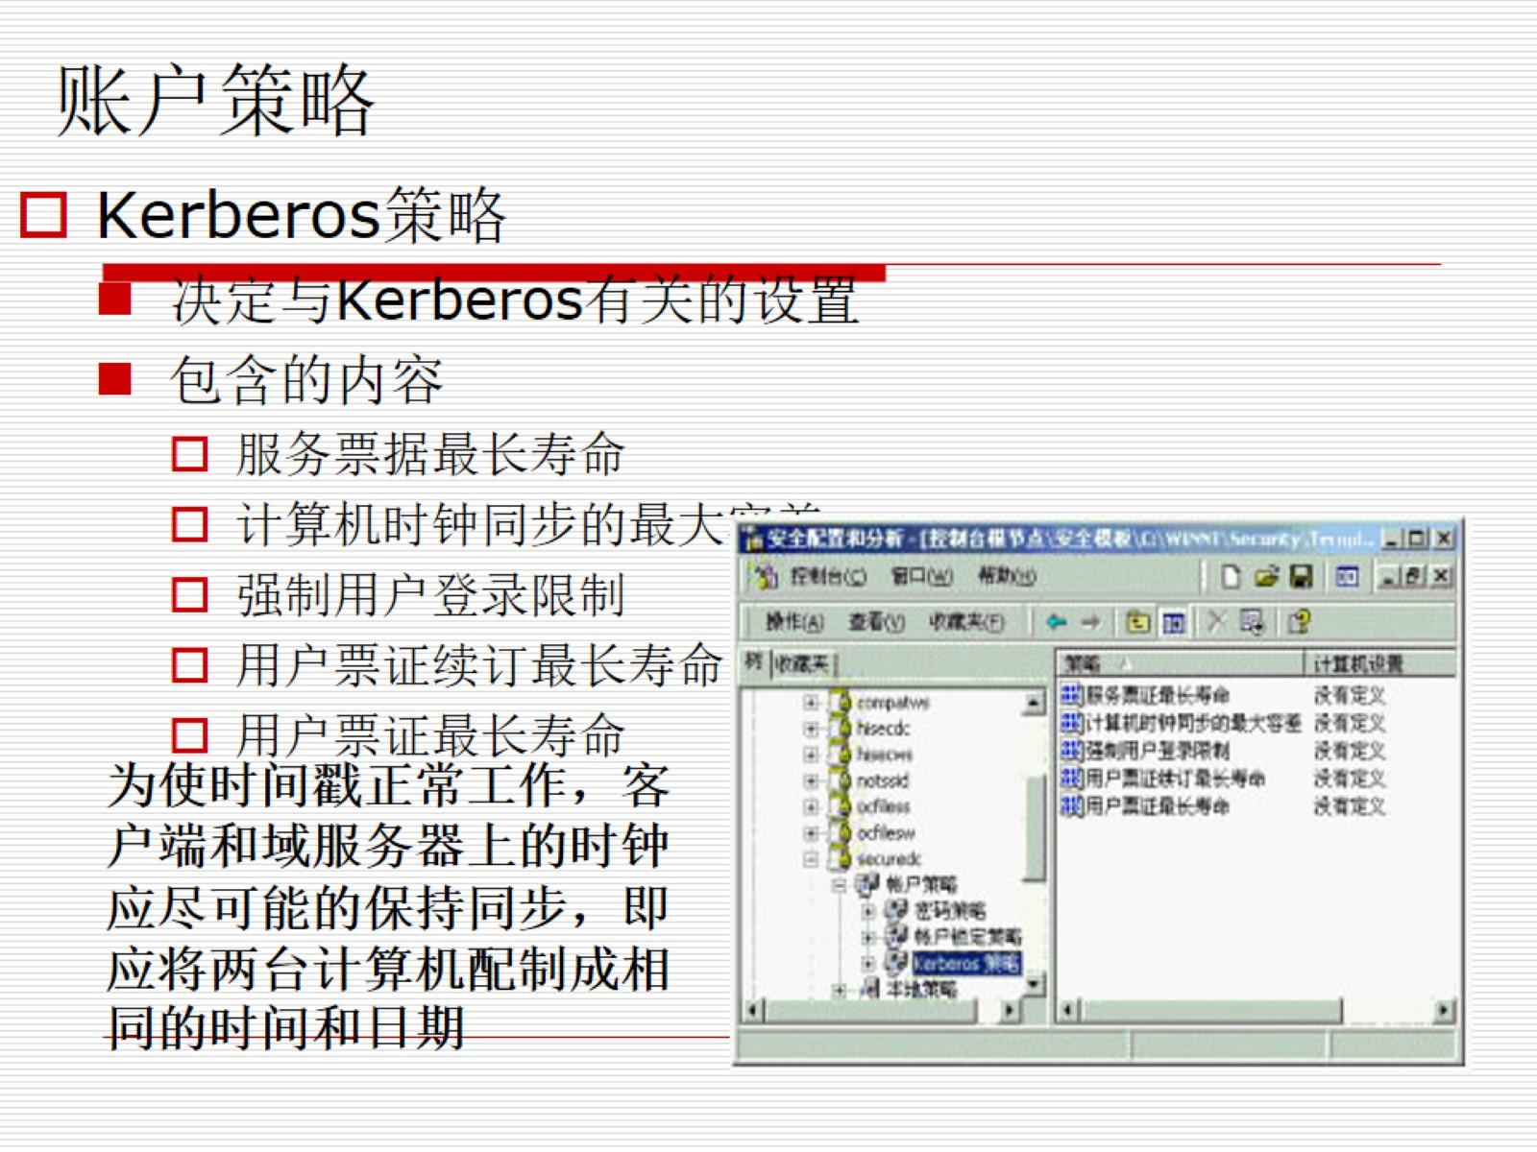
账户策略

Slide 49
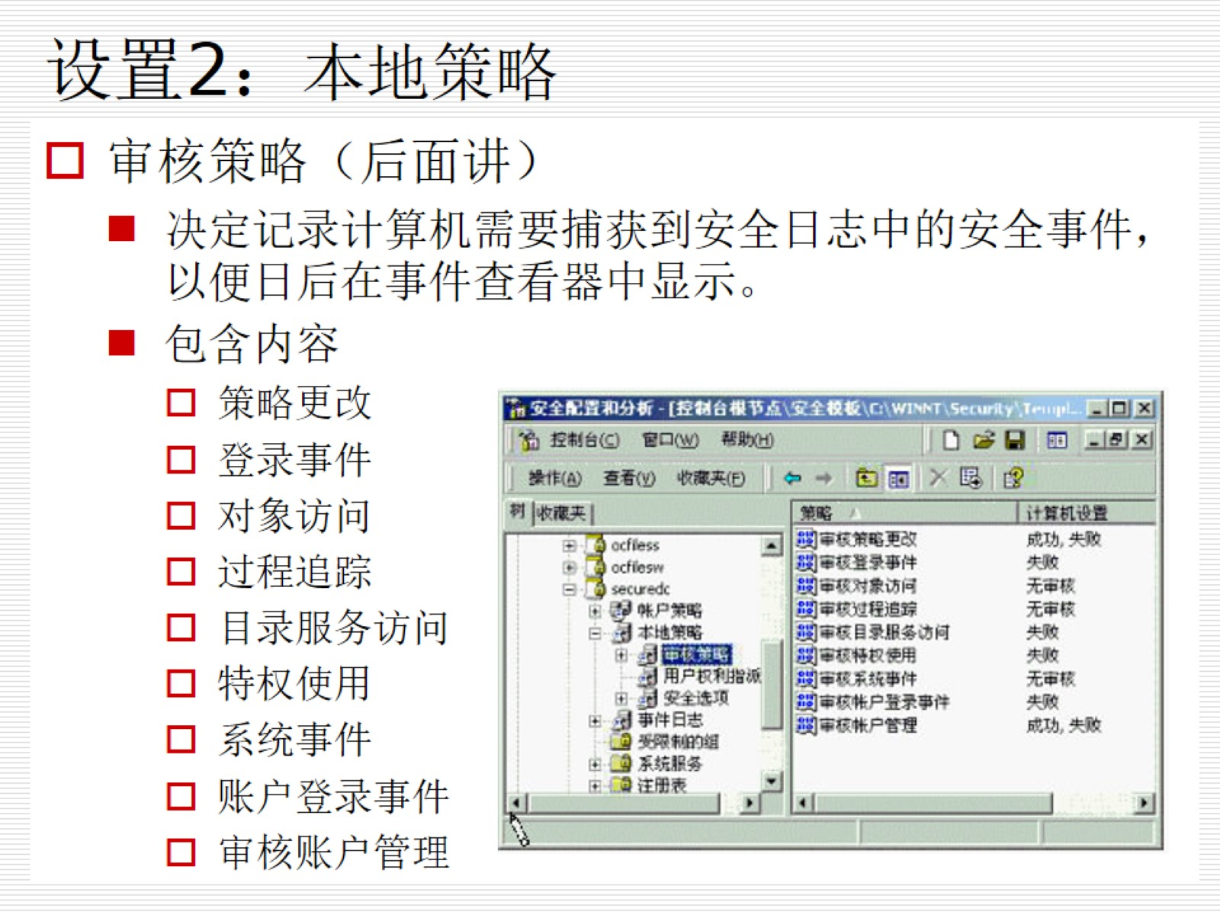
设置2：本地策略

Slide 50
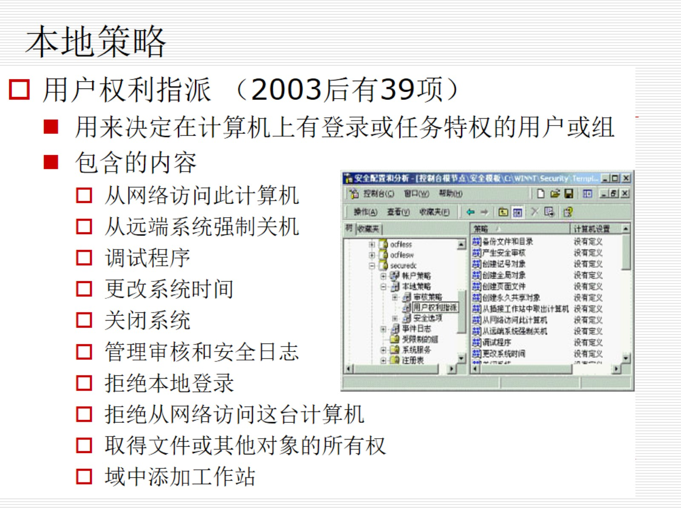

Slide 51

本地策略/用户权利指派

Slide 52

本地策略/用户权利指派

Slide 53


Slide 54

安全选项举例

Slide 55

安全选项举例

Slide 56

安全选项

Slide 57

安全选项

Slide 58

本地策略/安全选项

Slide 59

安全选项

Slide 60

设置3：事件日志

Slide 61

设置4：受限制的组

Slide 62


Slide 63

设置5：系统服务

Slide 64

设置6：注册表

Slide 65

设置7：文件系统

Slide 66

Part3: 安全模版

Slide 67

安全模板管理单元

Slide 68

预定义的安全模板

Slide 69

安全配置工具集的体系结构

Slide 70

安全配置与分析组件：

Slide 71

安全配置和分析管理单元（实验内容）

Slide 72


Slide 73


Slide 74

查看安全分析结果

Slide 75

3 、 应用安全模板（配置系统安全性）

